Slide 1
適性選擇，夢想不打折
臺南市立大灣高中
「國中學生生涯輔導紀錄手冊校內建置與管理」研習
109.11.2 上午9:00
主講人：沈志銘 組長

Slide 2
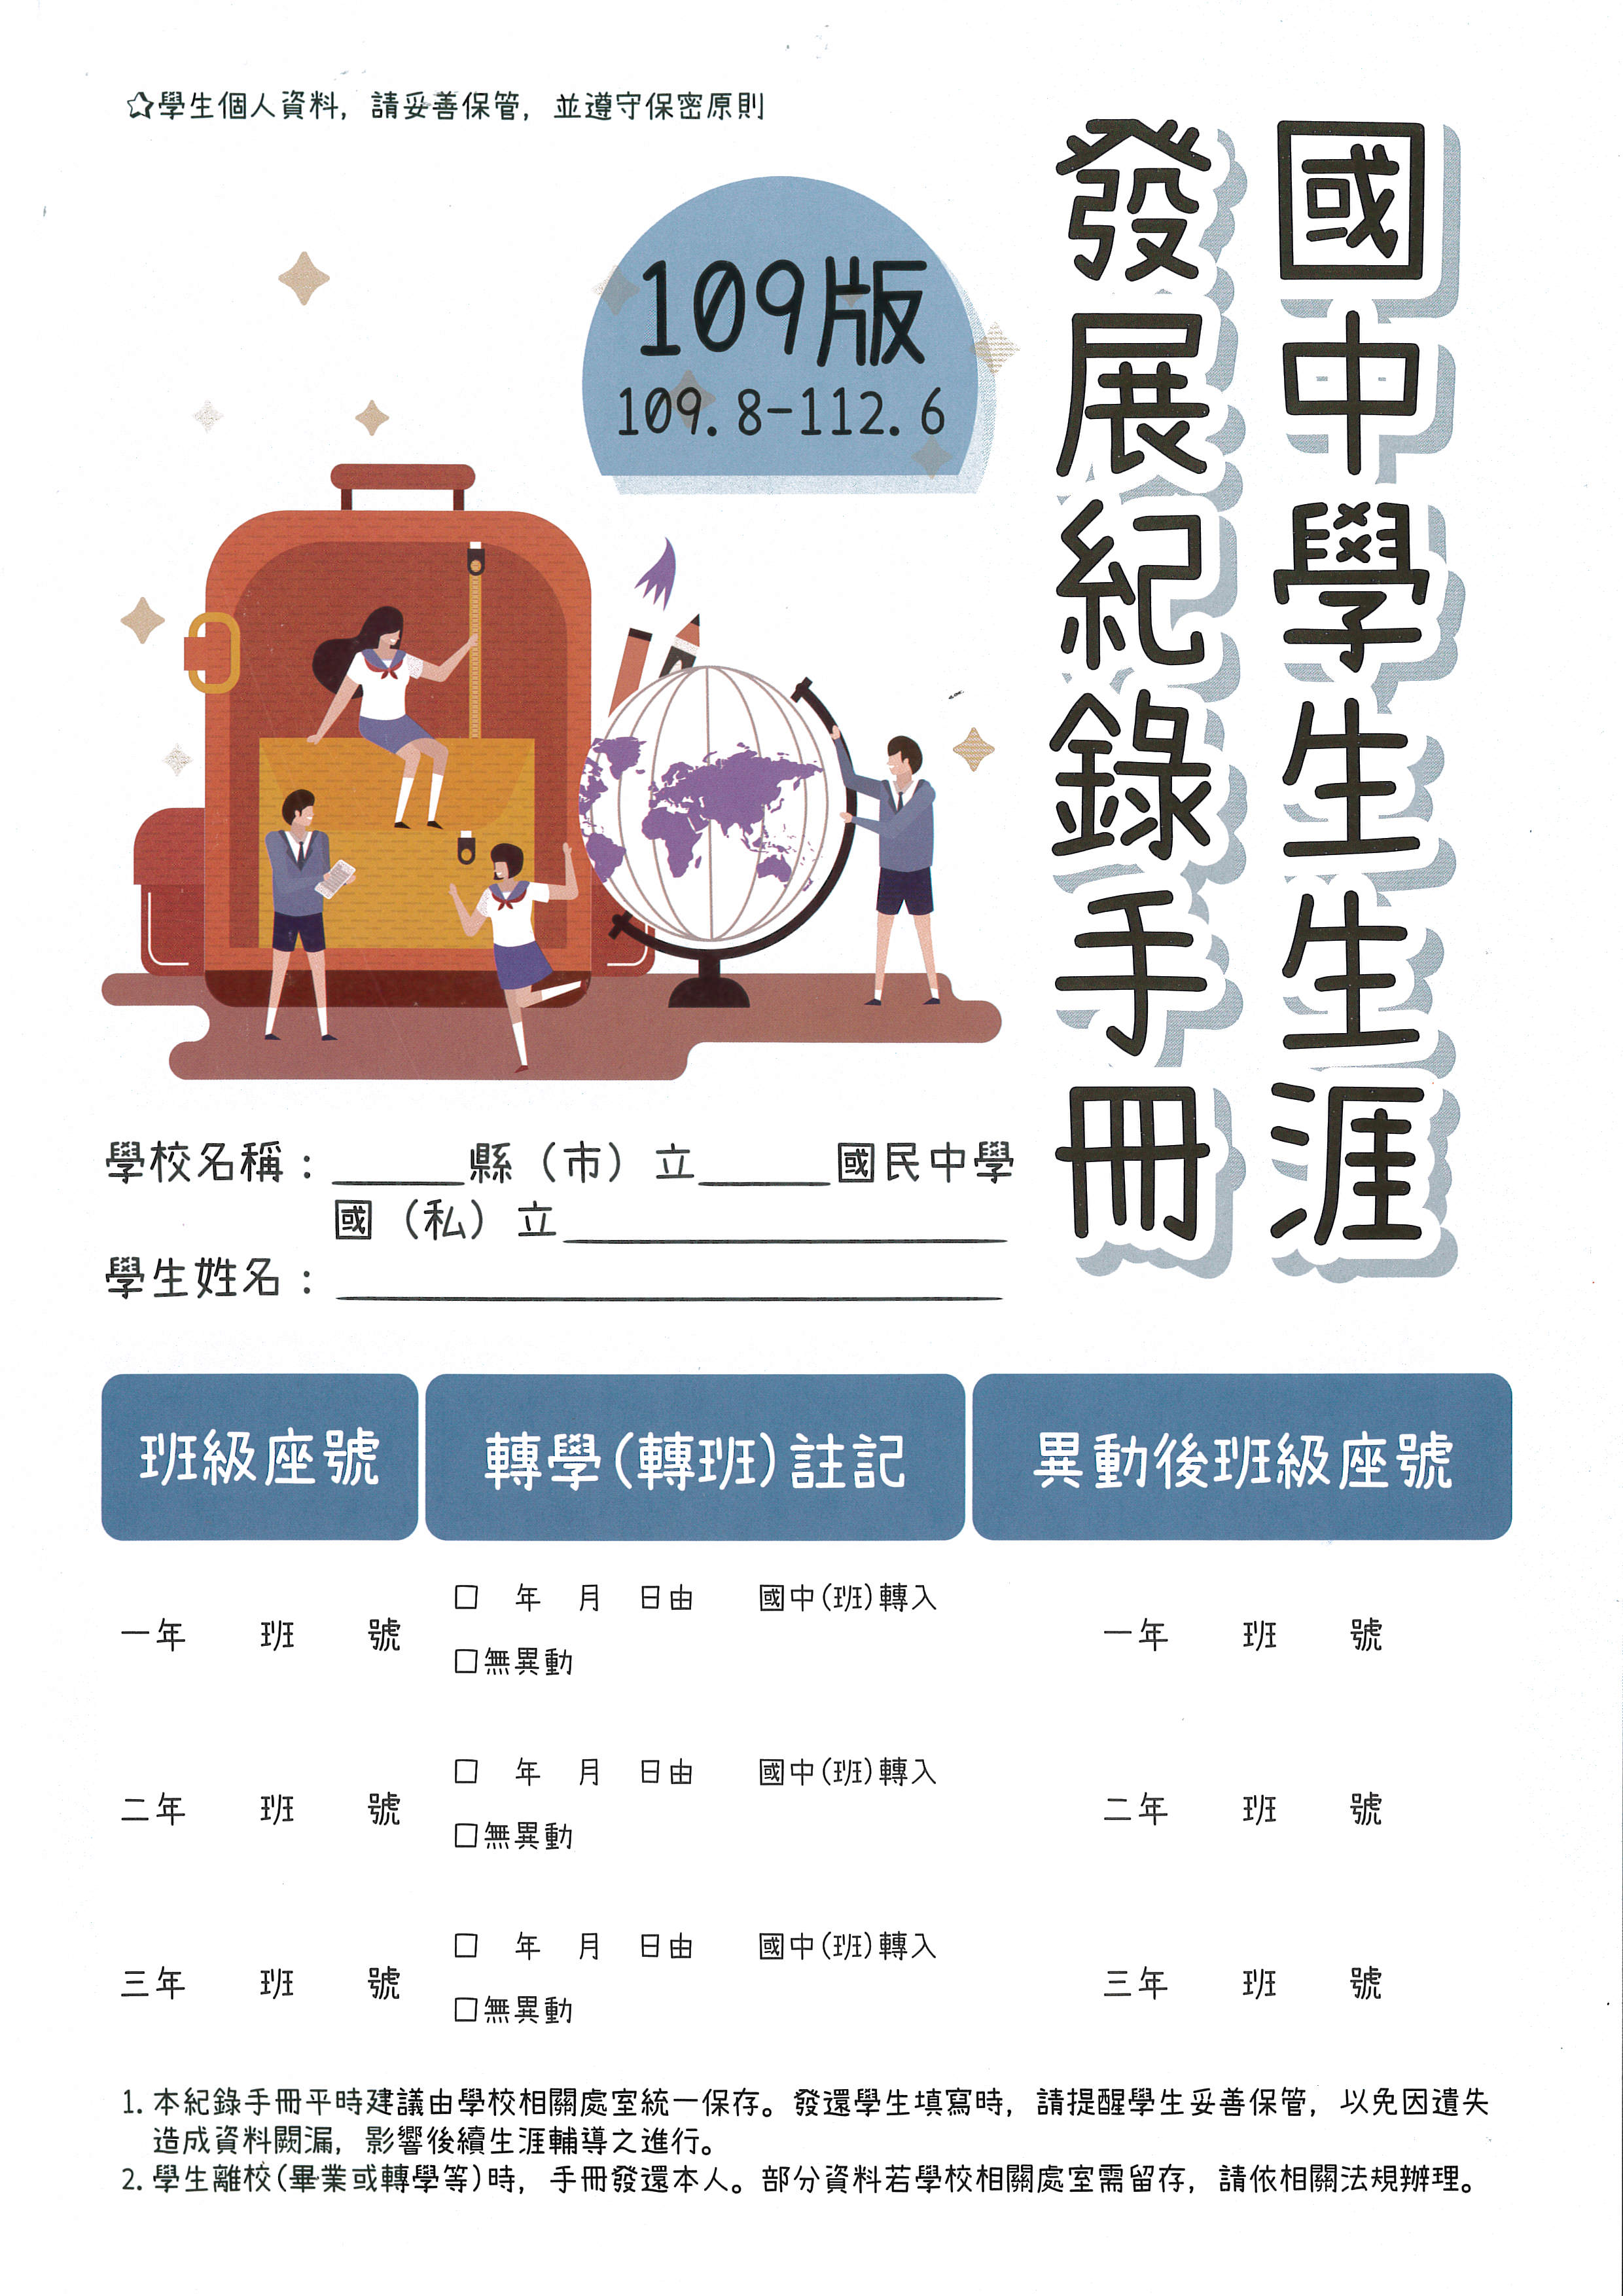
請導師帶領學生完成(每學期初)

Slide 3
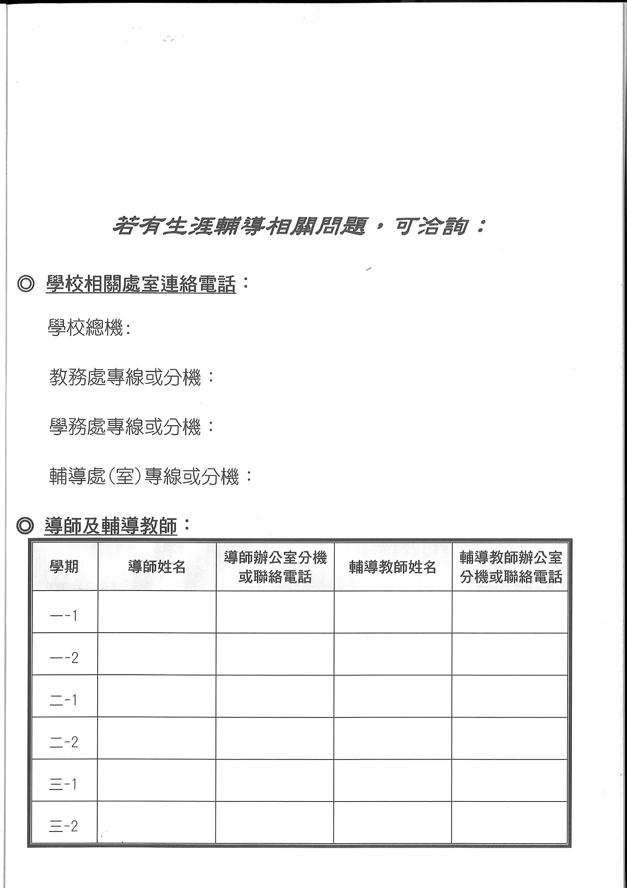
請導師帶領學生完成(每學期初)

Slide 4
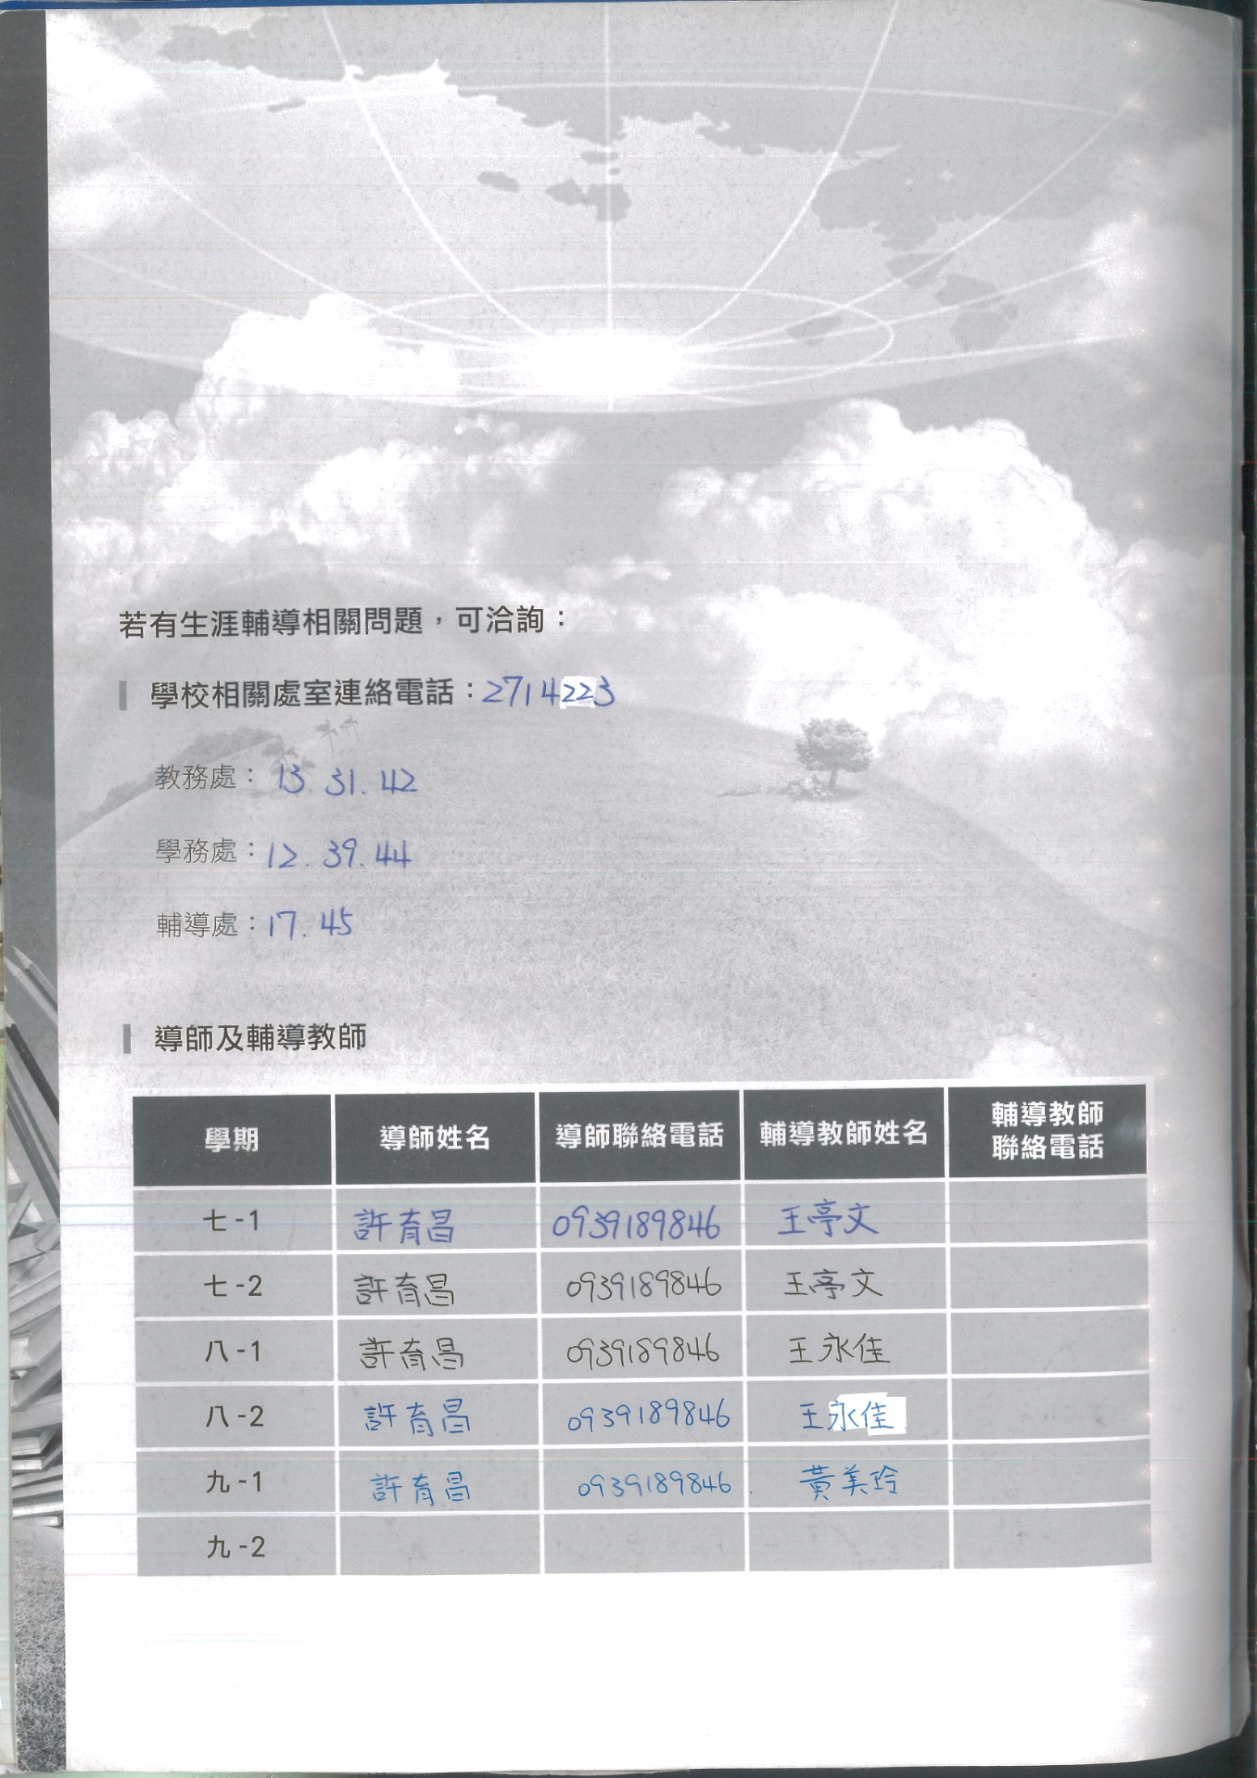

Slide 5
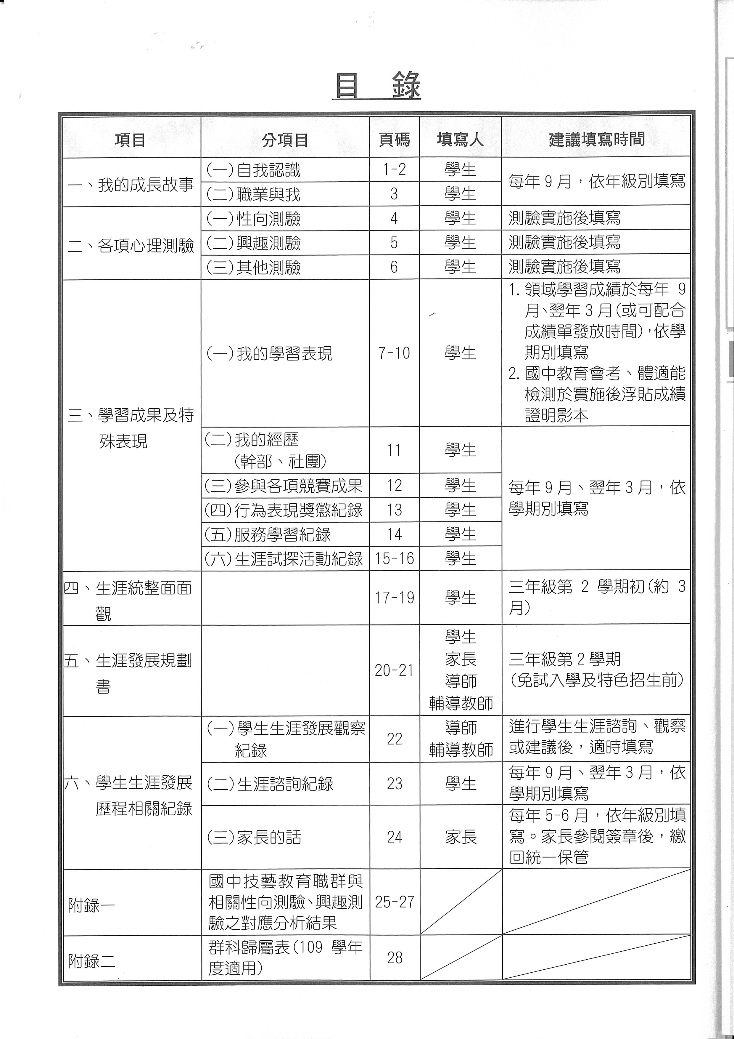

Slide 6
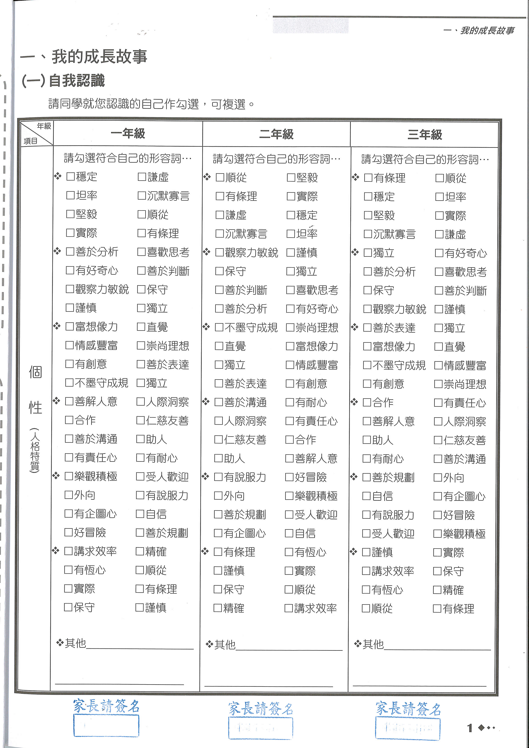
輔導教師帶領學生完成(每學期初)

Slide 9
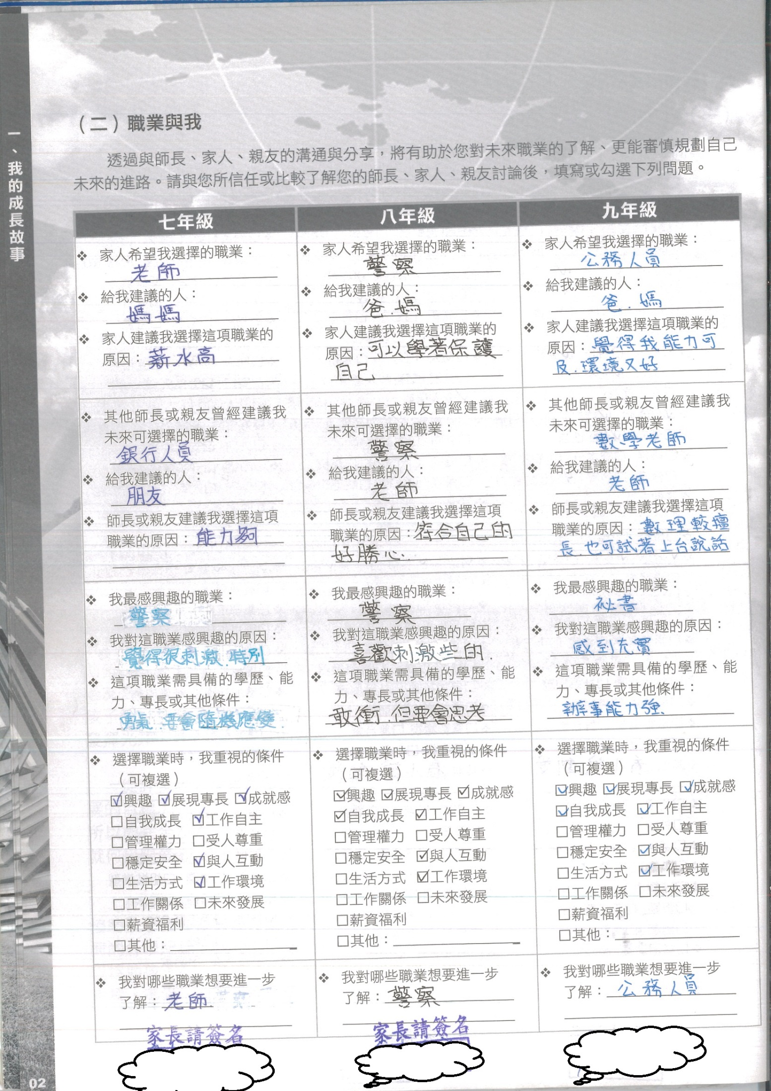

Slide 10
輔導教師帶領學生完成
輔委會將完成資料貼上

Slide 12
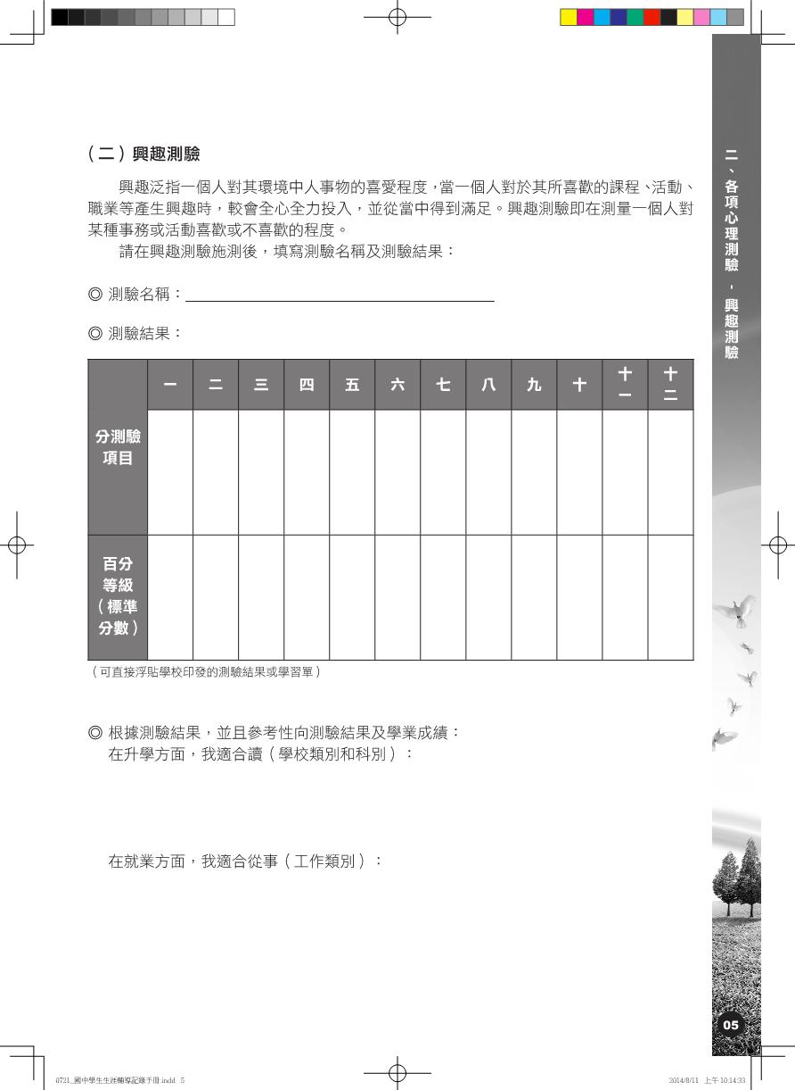
輔導教師帶領學生完成
輔委會將完成資料貼上

Slide 13
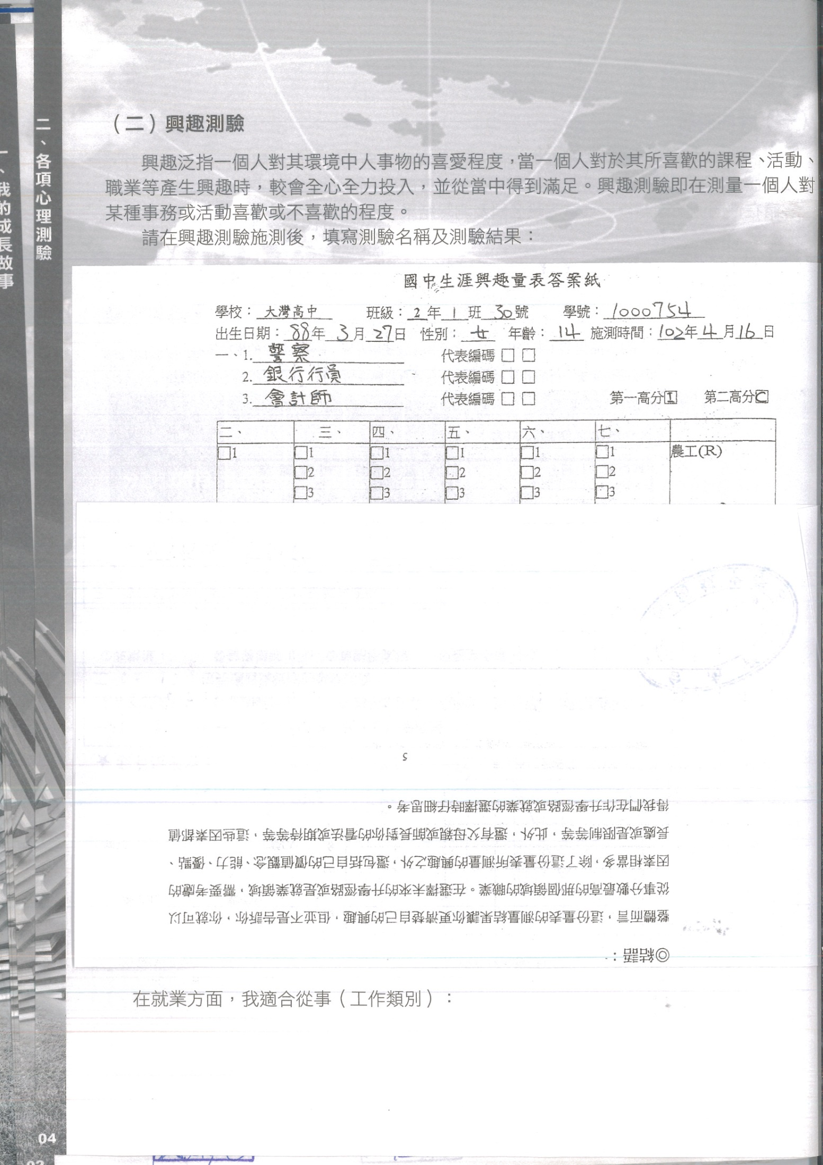

Slide 14
輔導教師帶領學生完成
輔委會將完成資料貼上

Slide 15
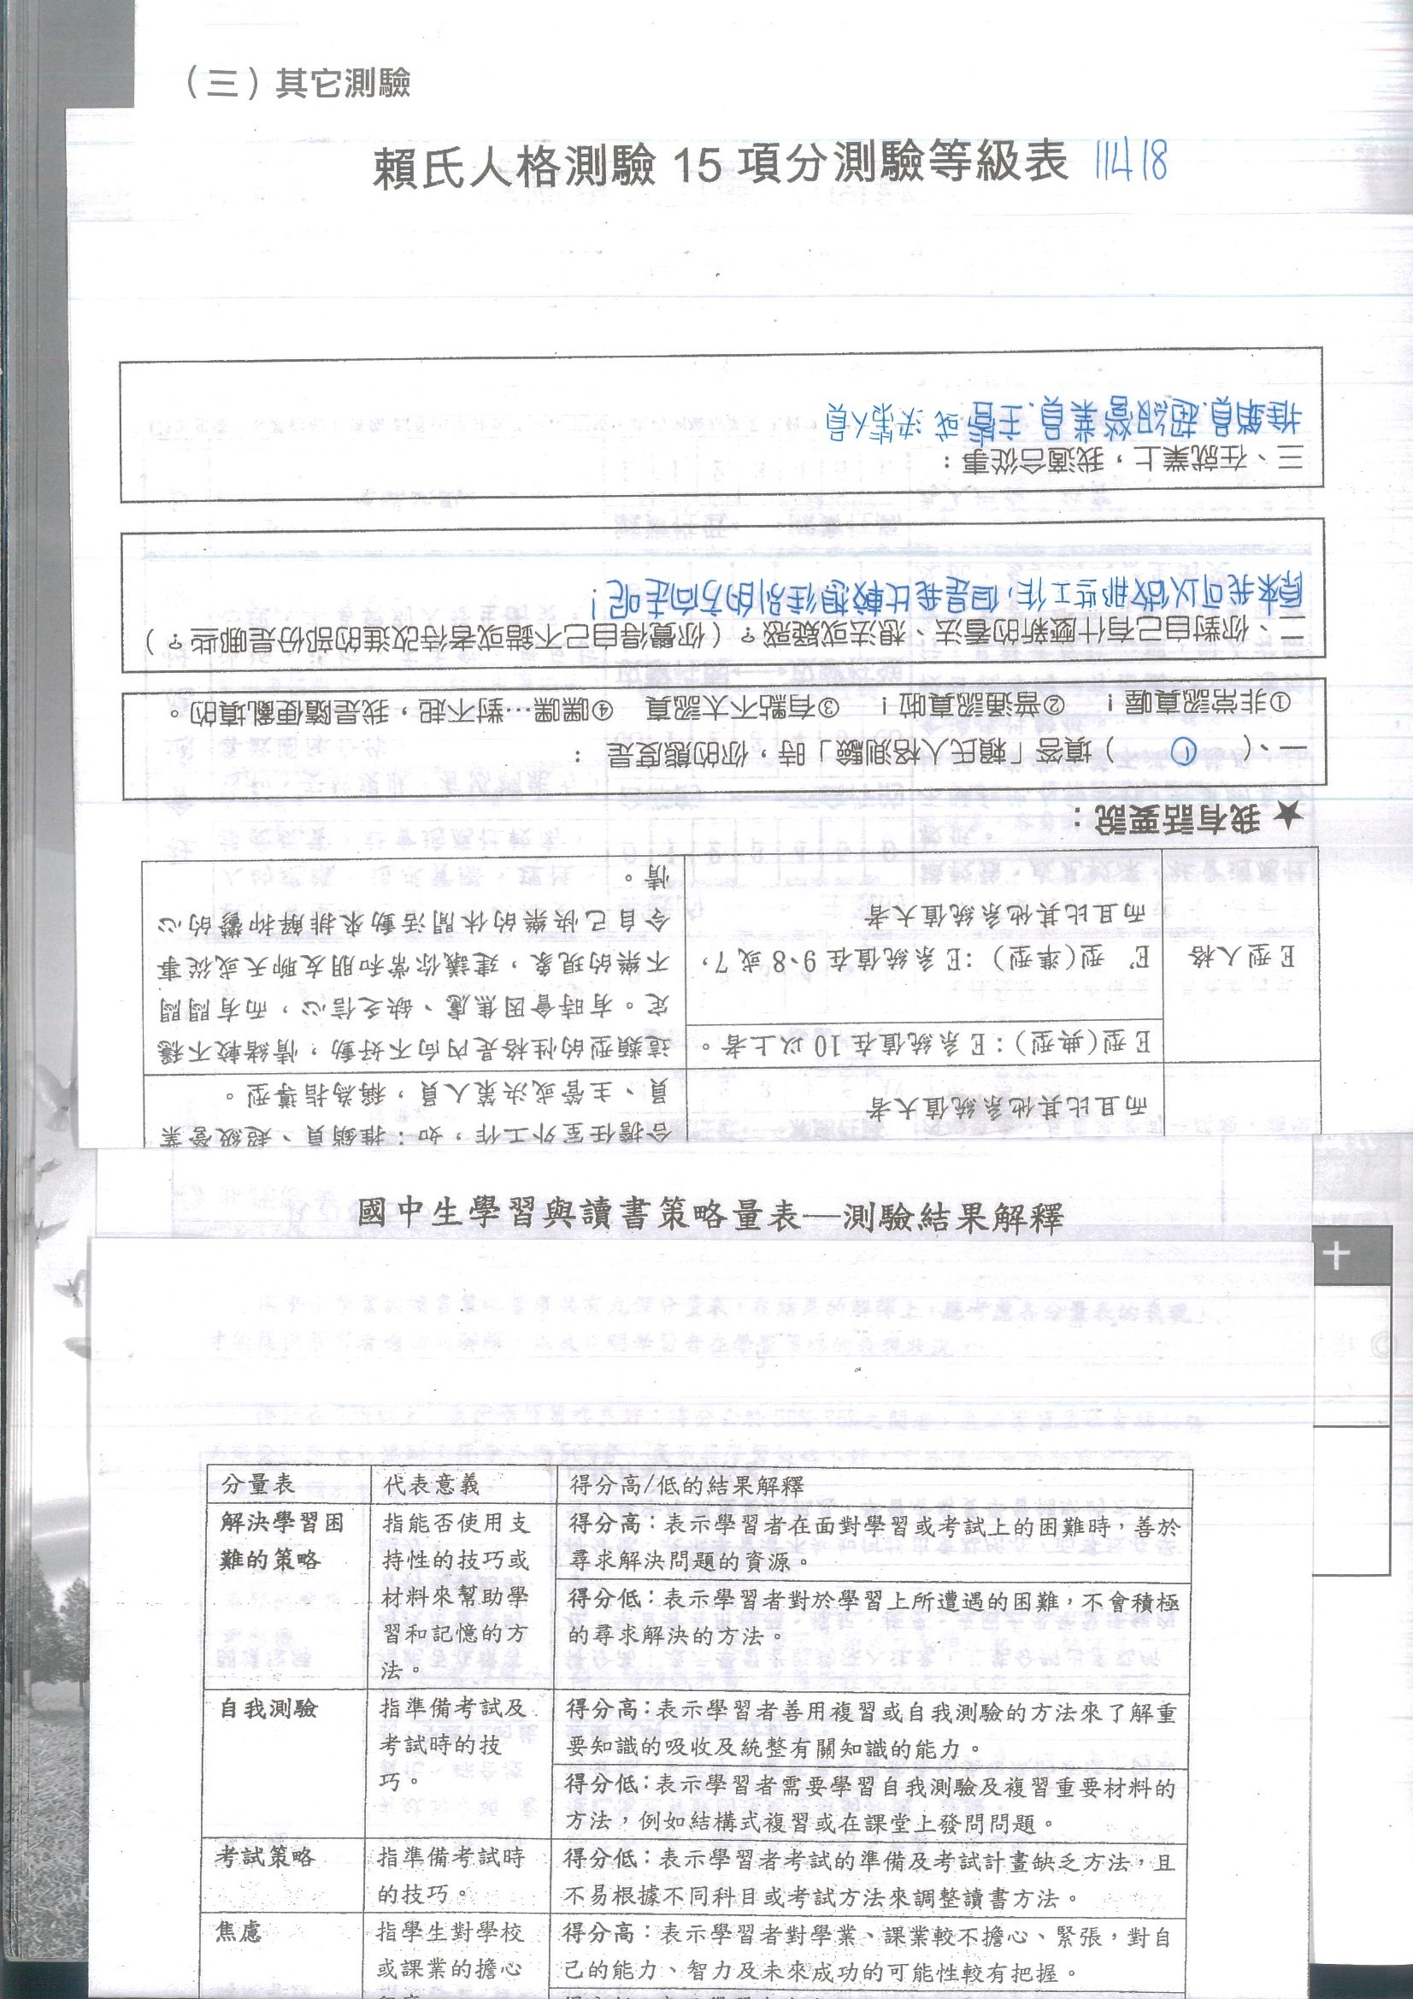

Slide 16
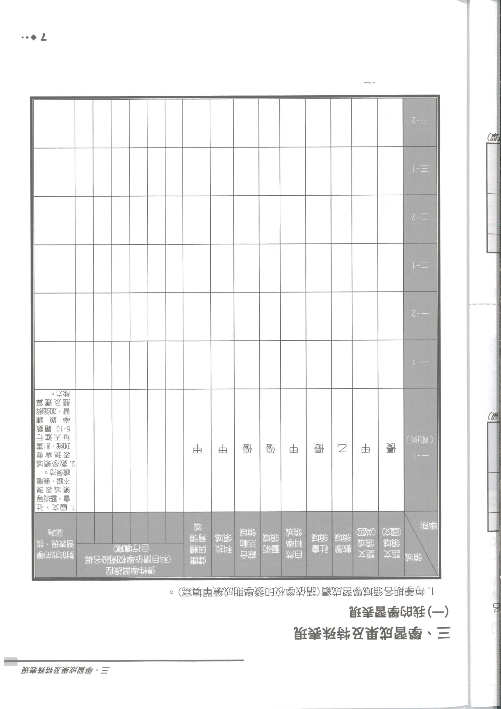
導師帶領學生完成省思
並填寫成績

Slide 17
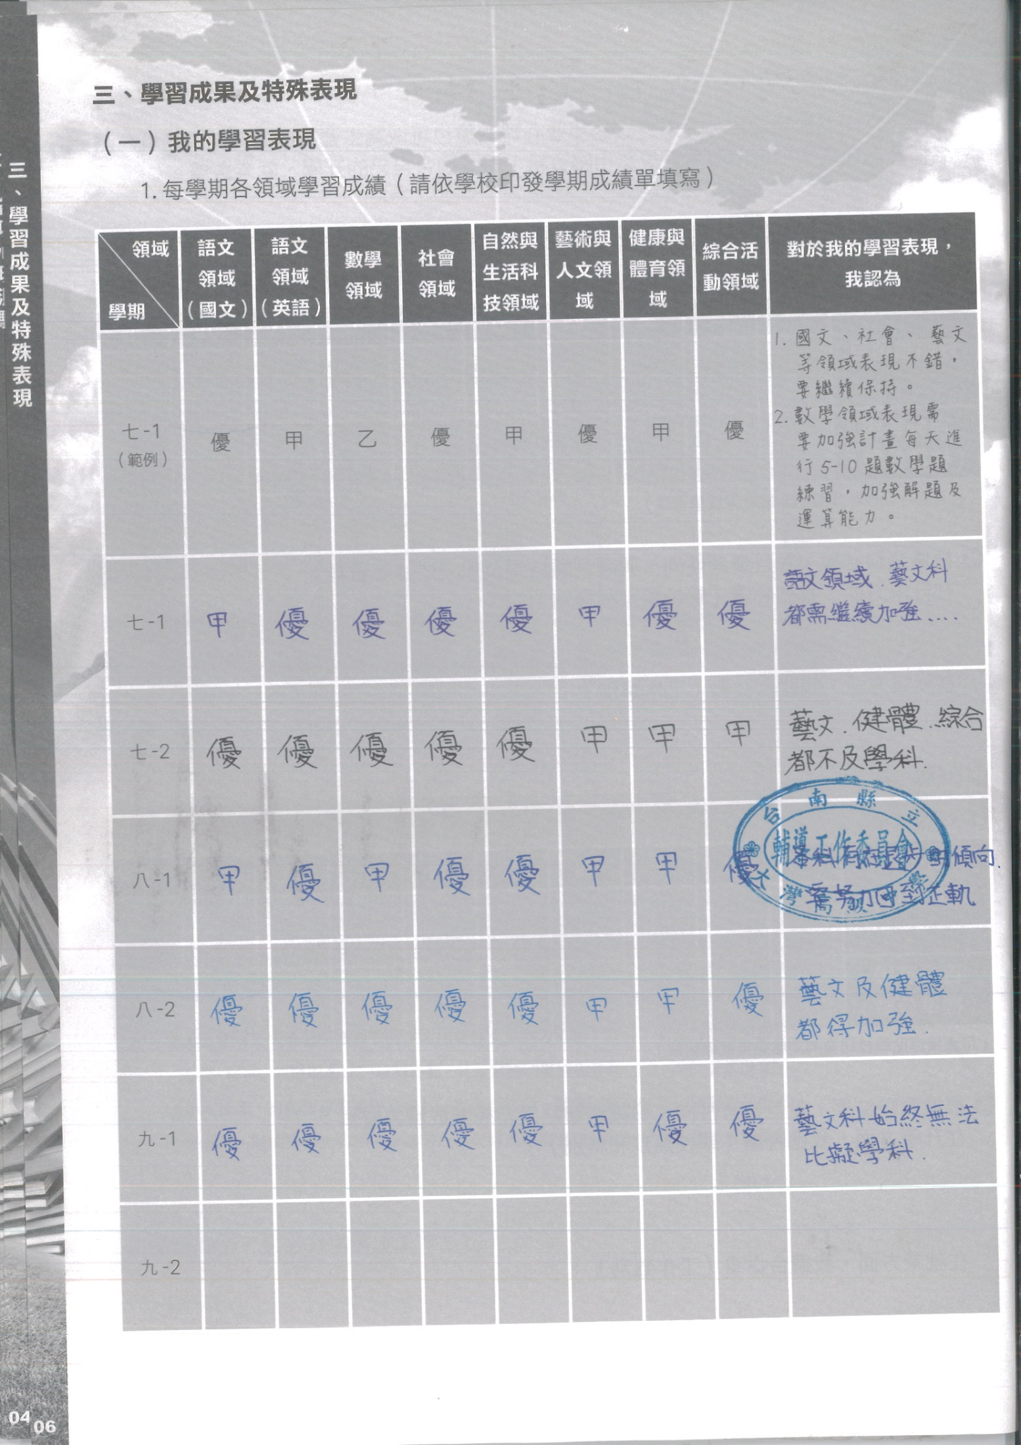

Slide 18
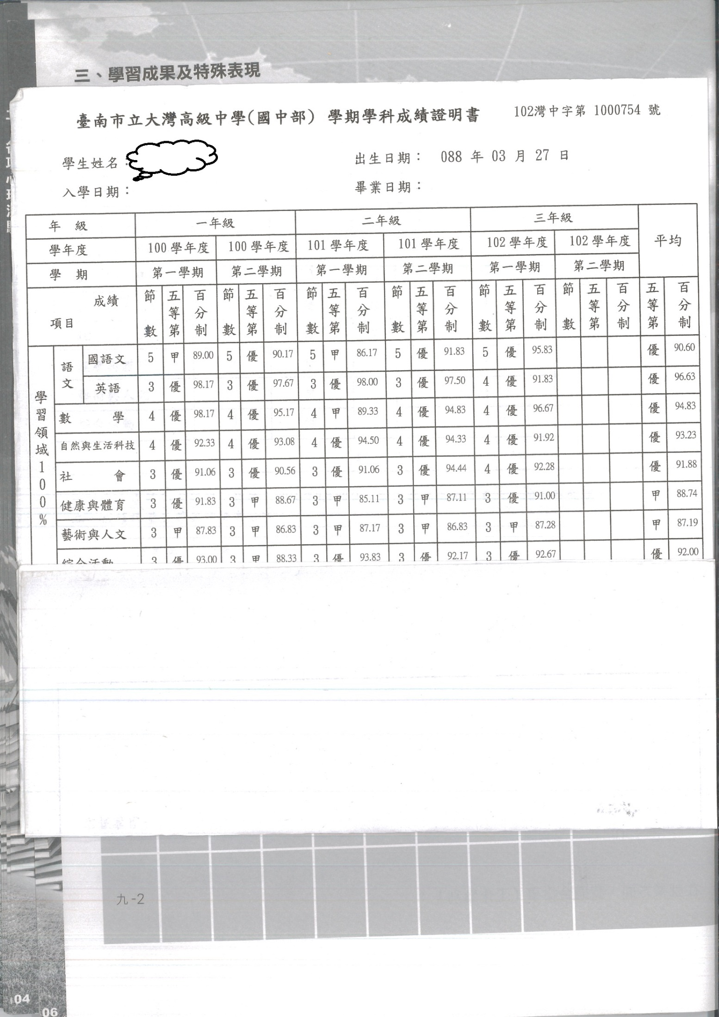

Slide 19
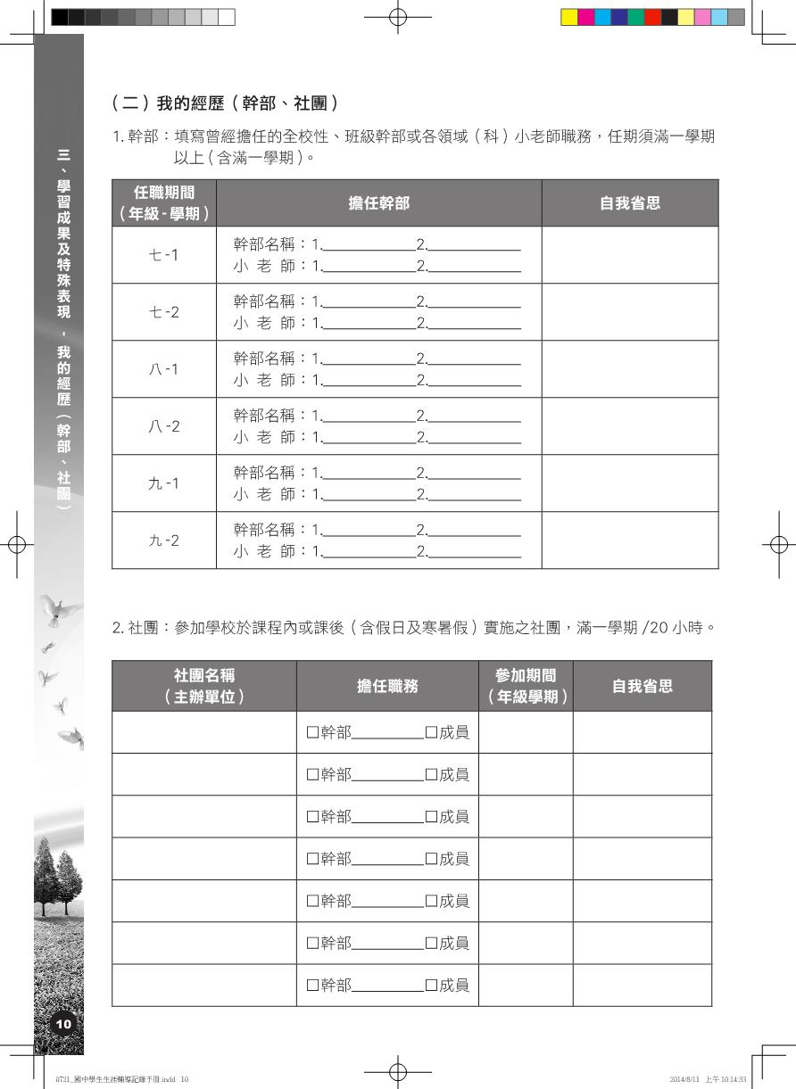
導師帶領學生完成省思
參考學期初發放之行為表現紀錄

Slide 20
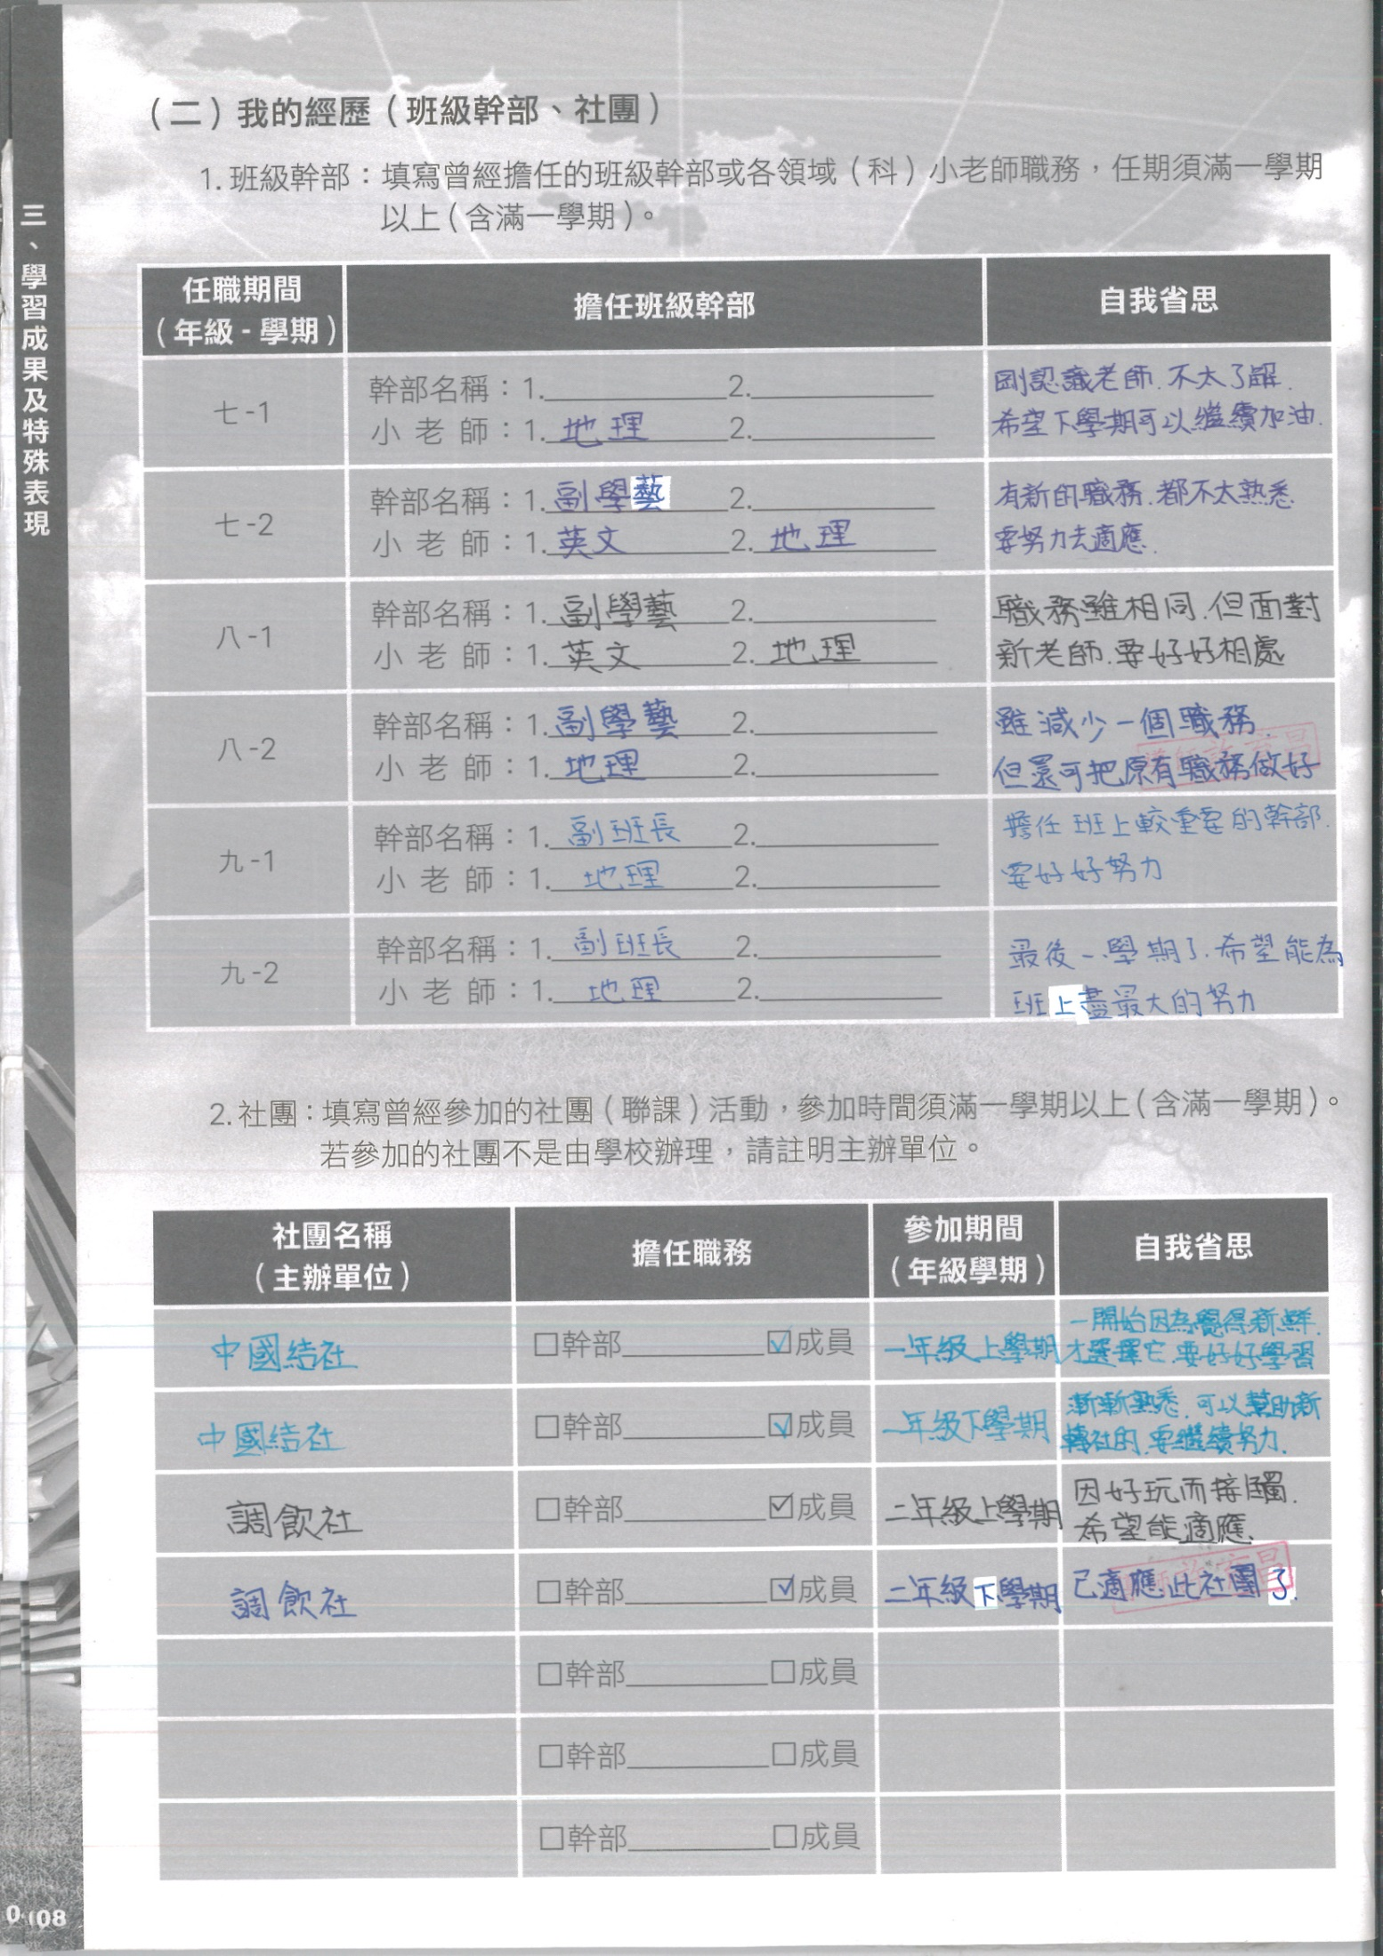

Slide 21
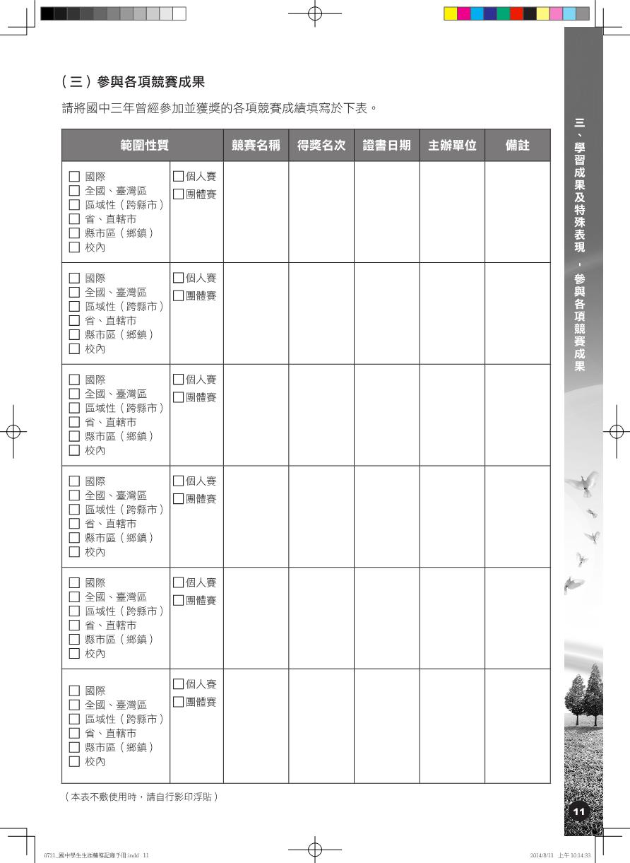
導師帶領學生完成
參考學期初發放之行為表現紀錄

Slide 22
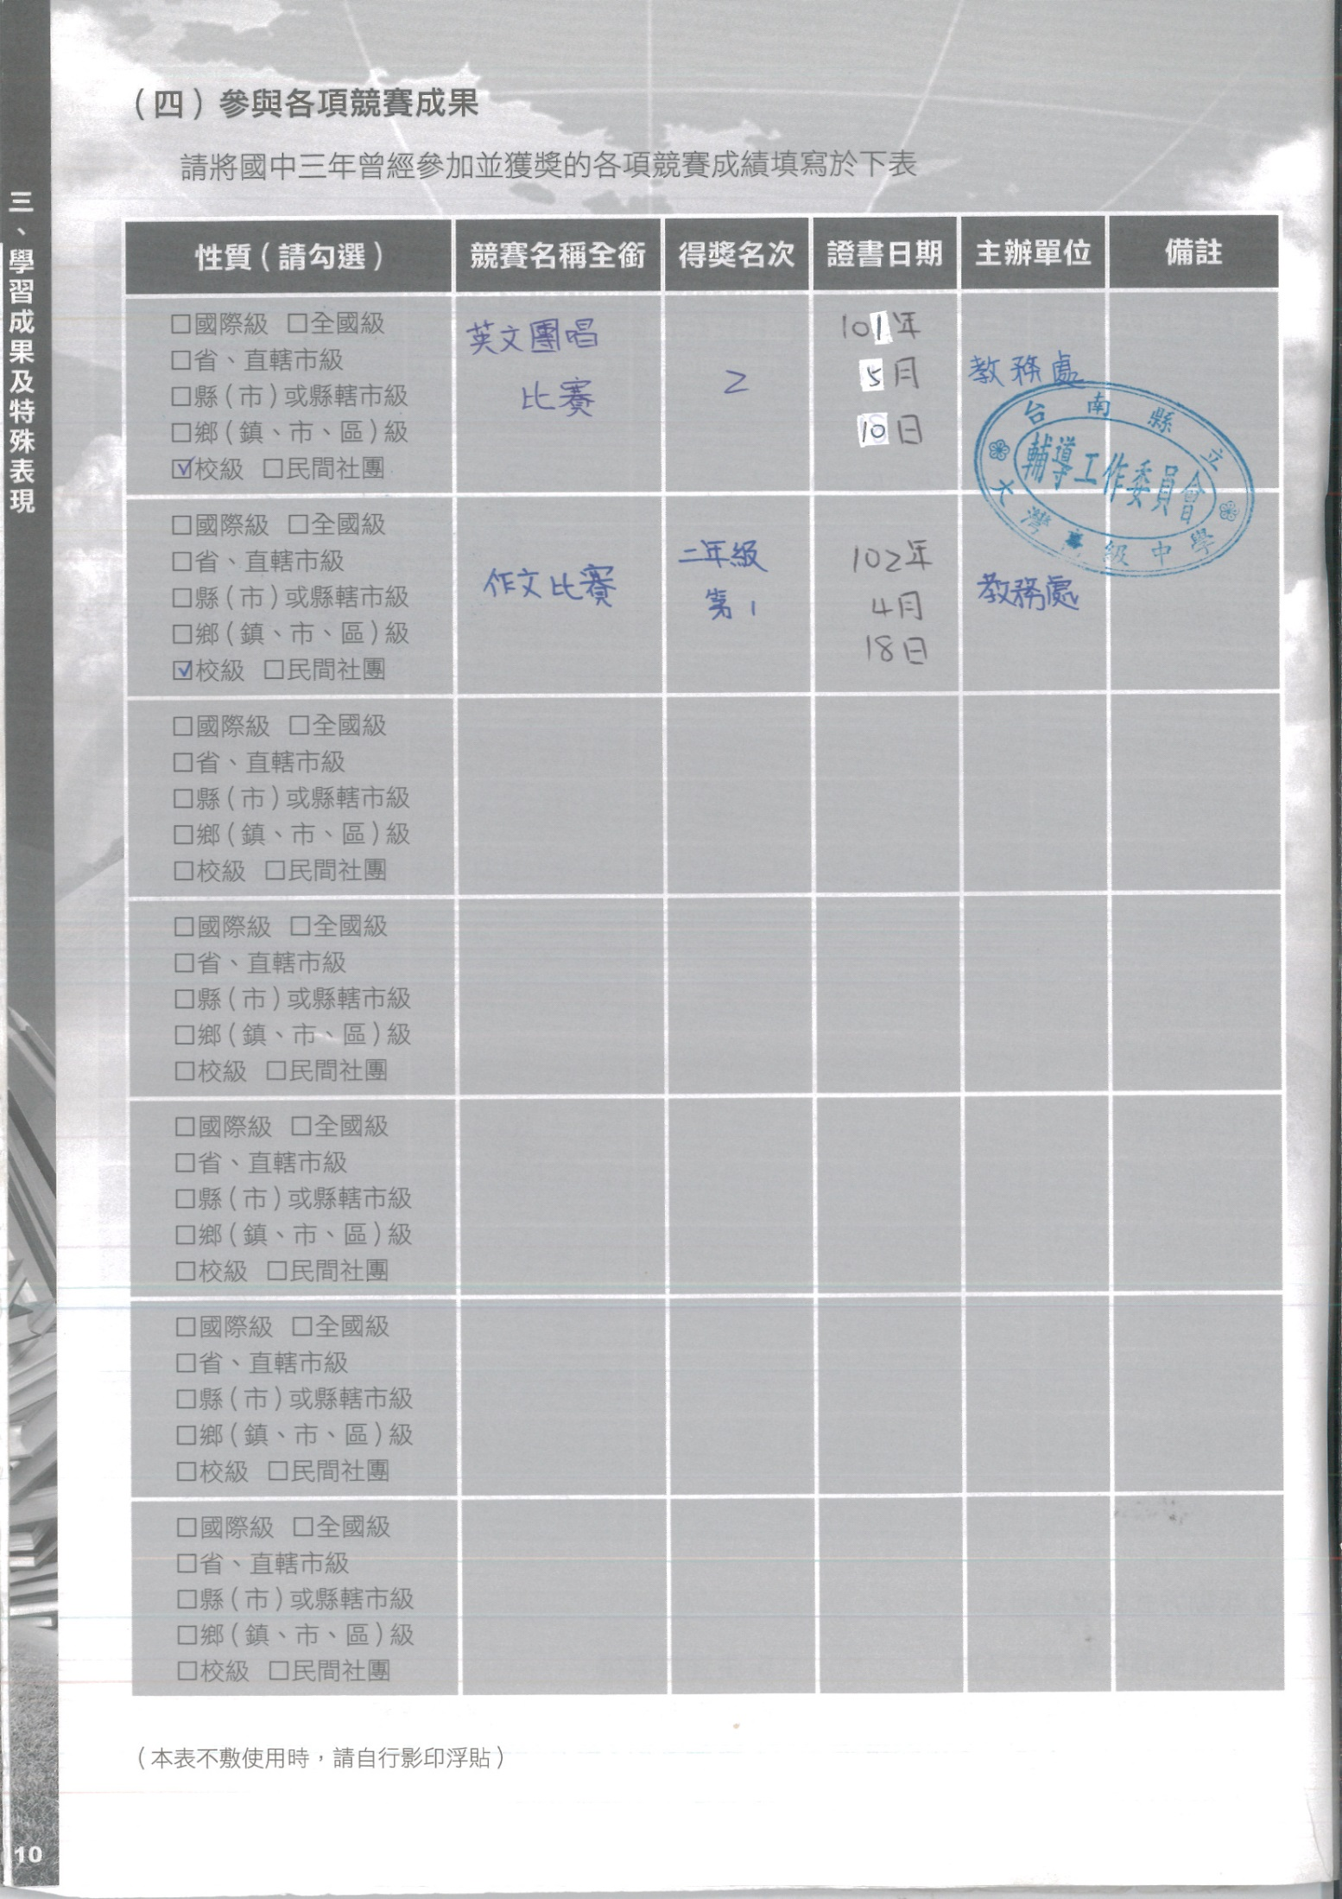

Slide 23
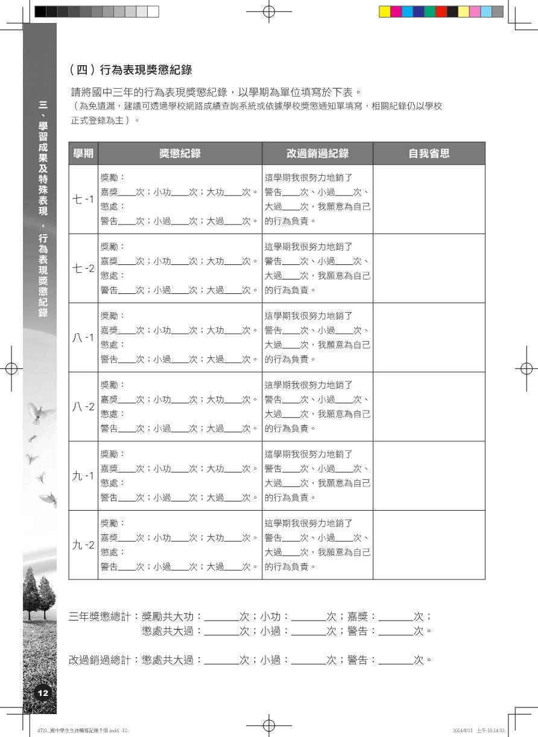
導師帶領學生完成省思
參考學期初發放之行為表現紀錄

Slide 24
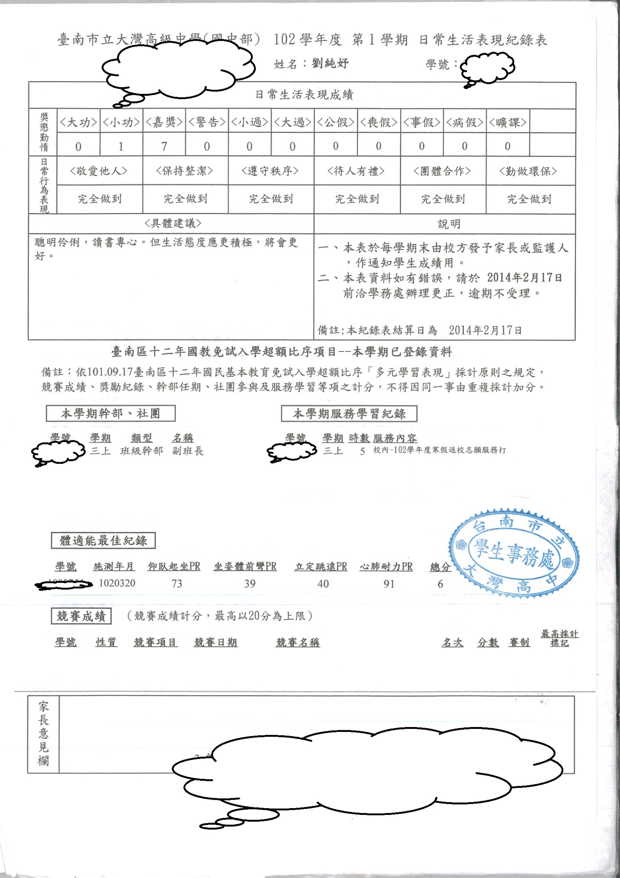

Slide 25
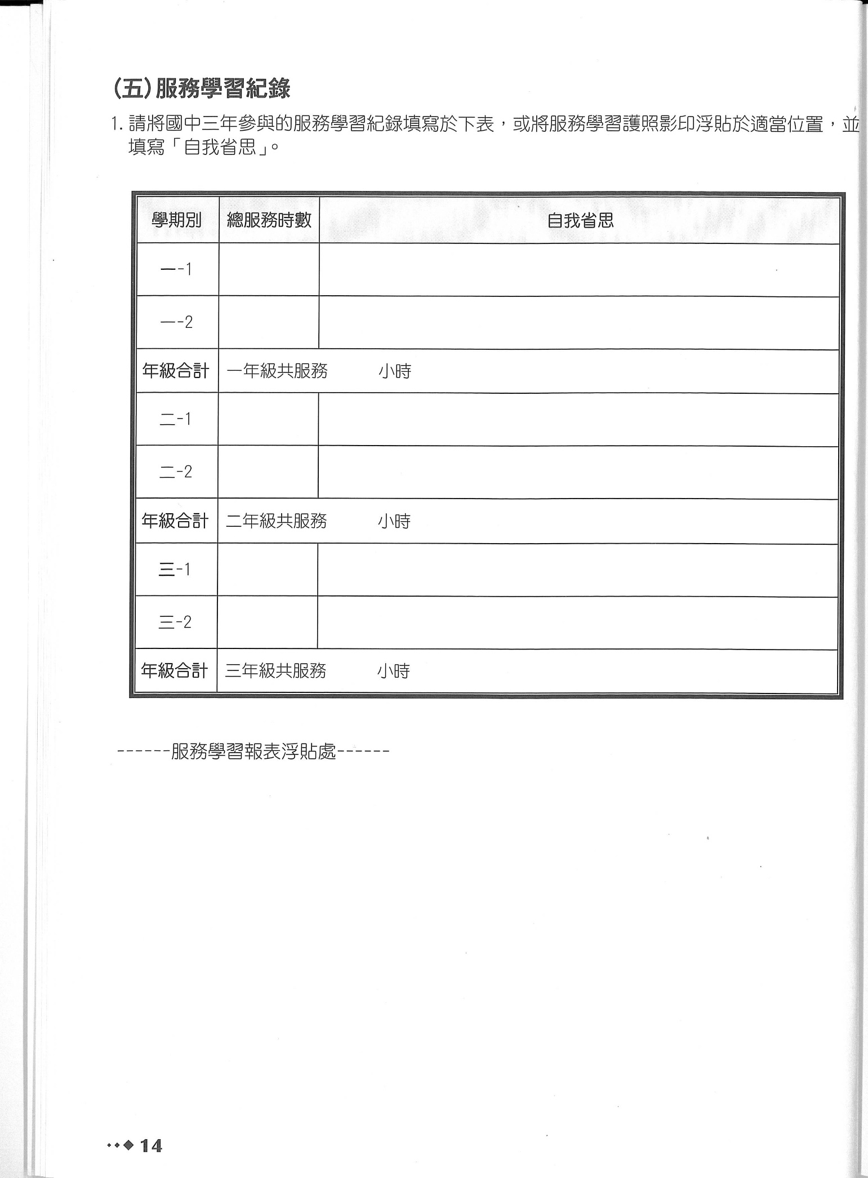
學生自行完成
參考學期初發放之行為表現成績
確認時數是否正確

Slide 26
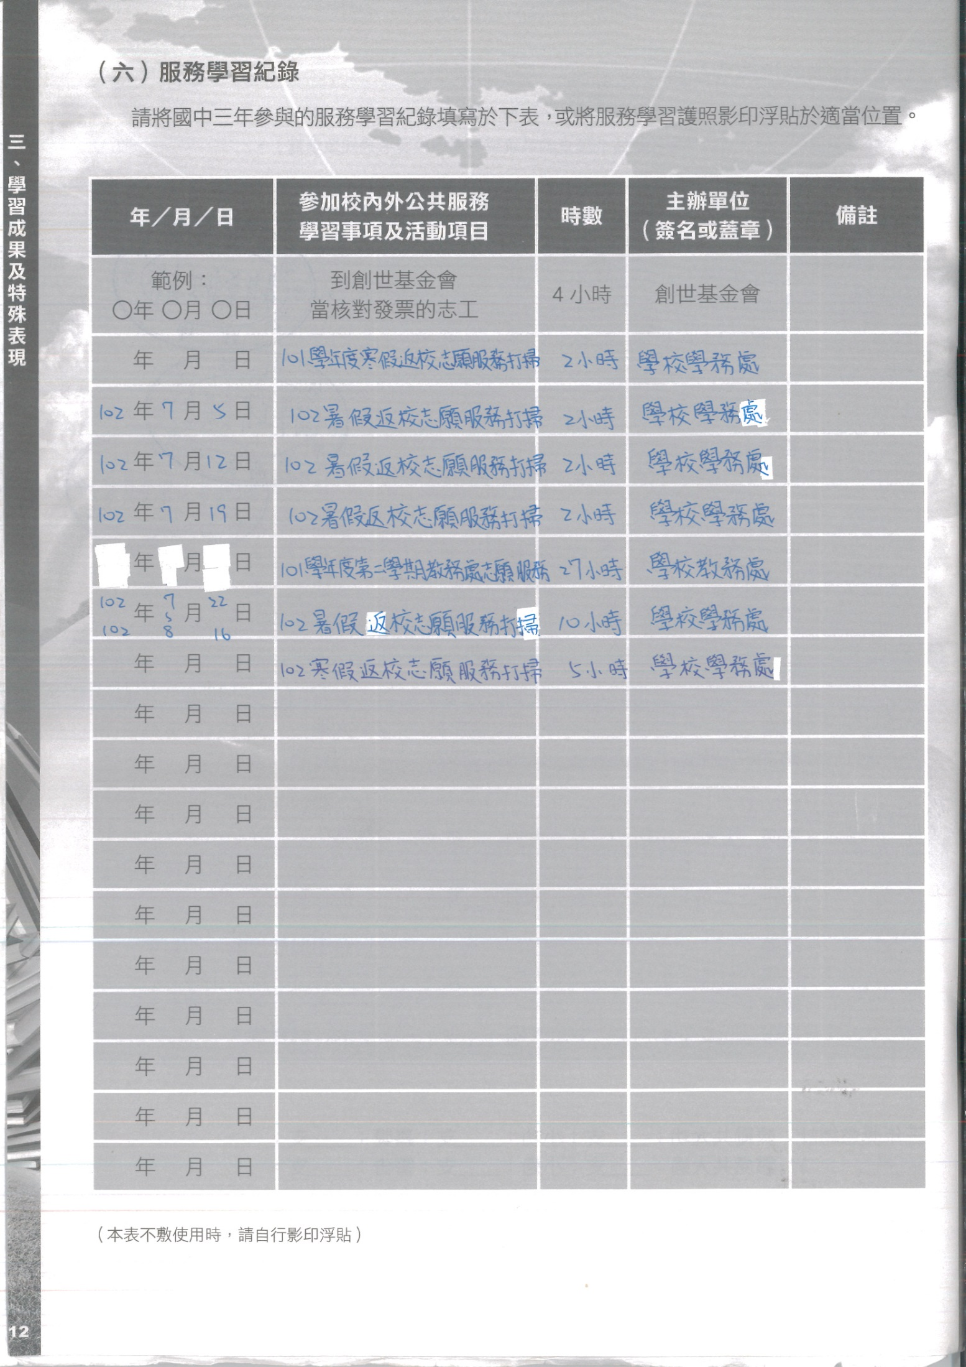

Slide 27
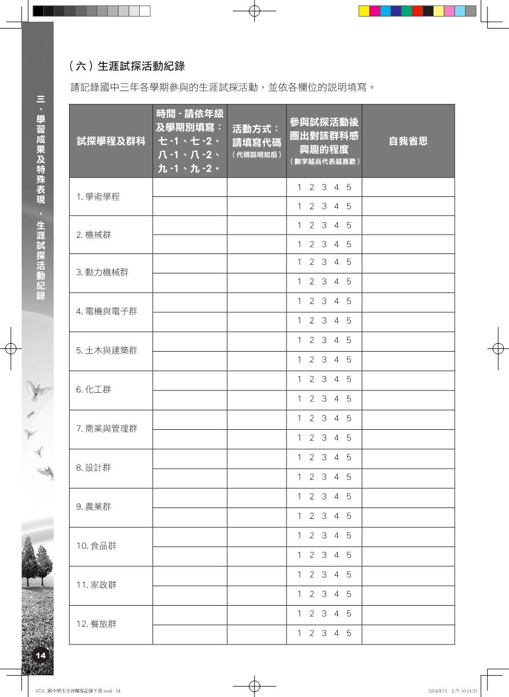
導師或教師帶領學生完成
學期中各項活動均可記錄下來
如技藝成果展
園遊會
戶外教學等

Slide 28
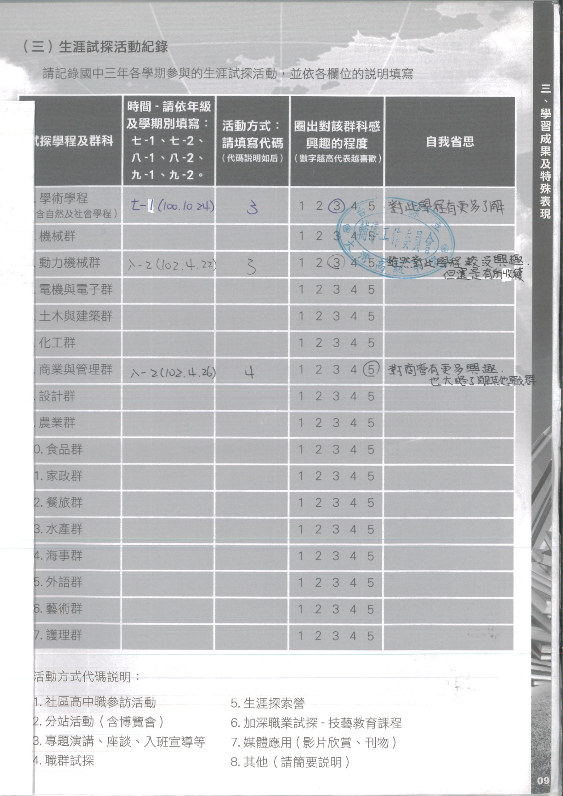

Slide 29
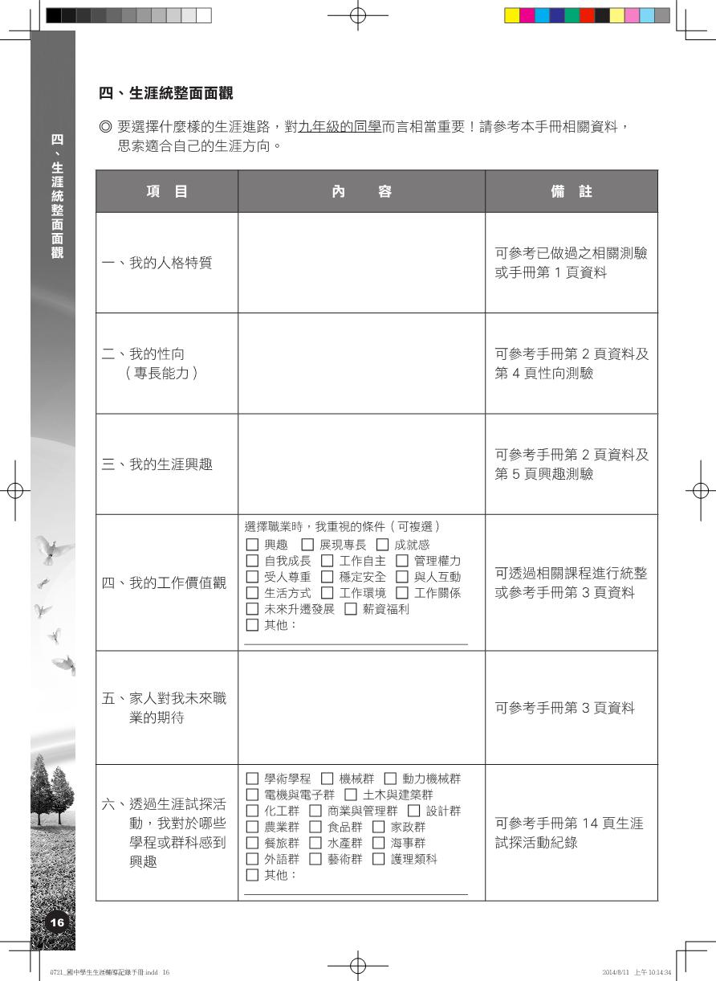
輔導活動師帶領學生完成
(三下)

Slide 31
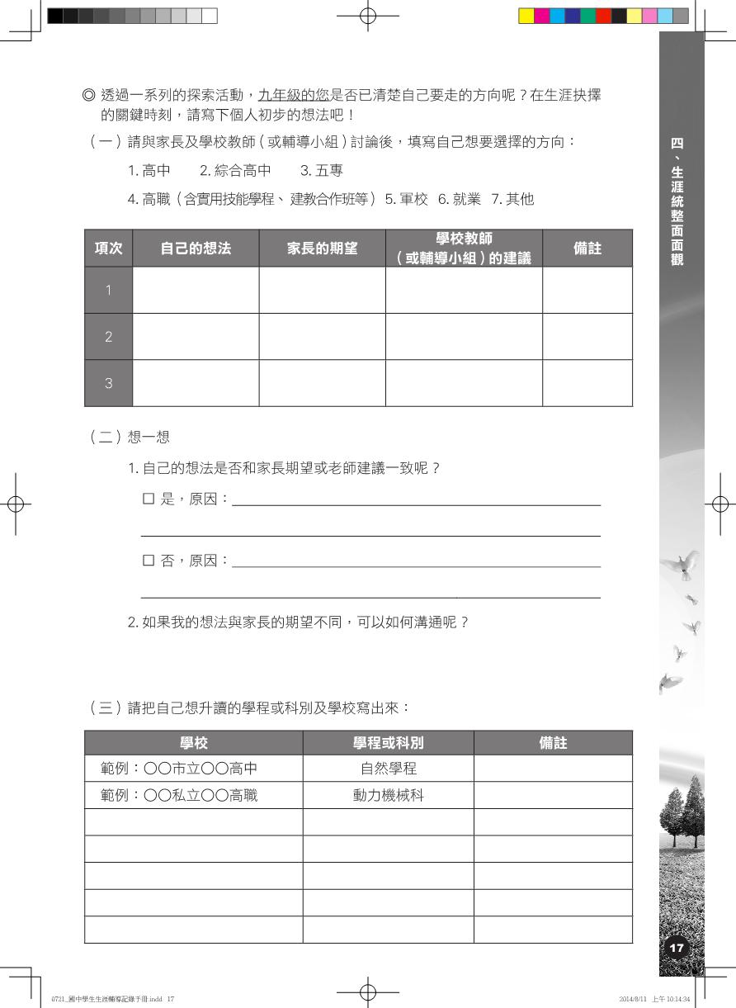
導師帶領學生完成
(三下)

Slide 32
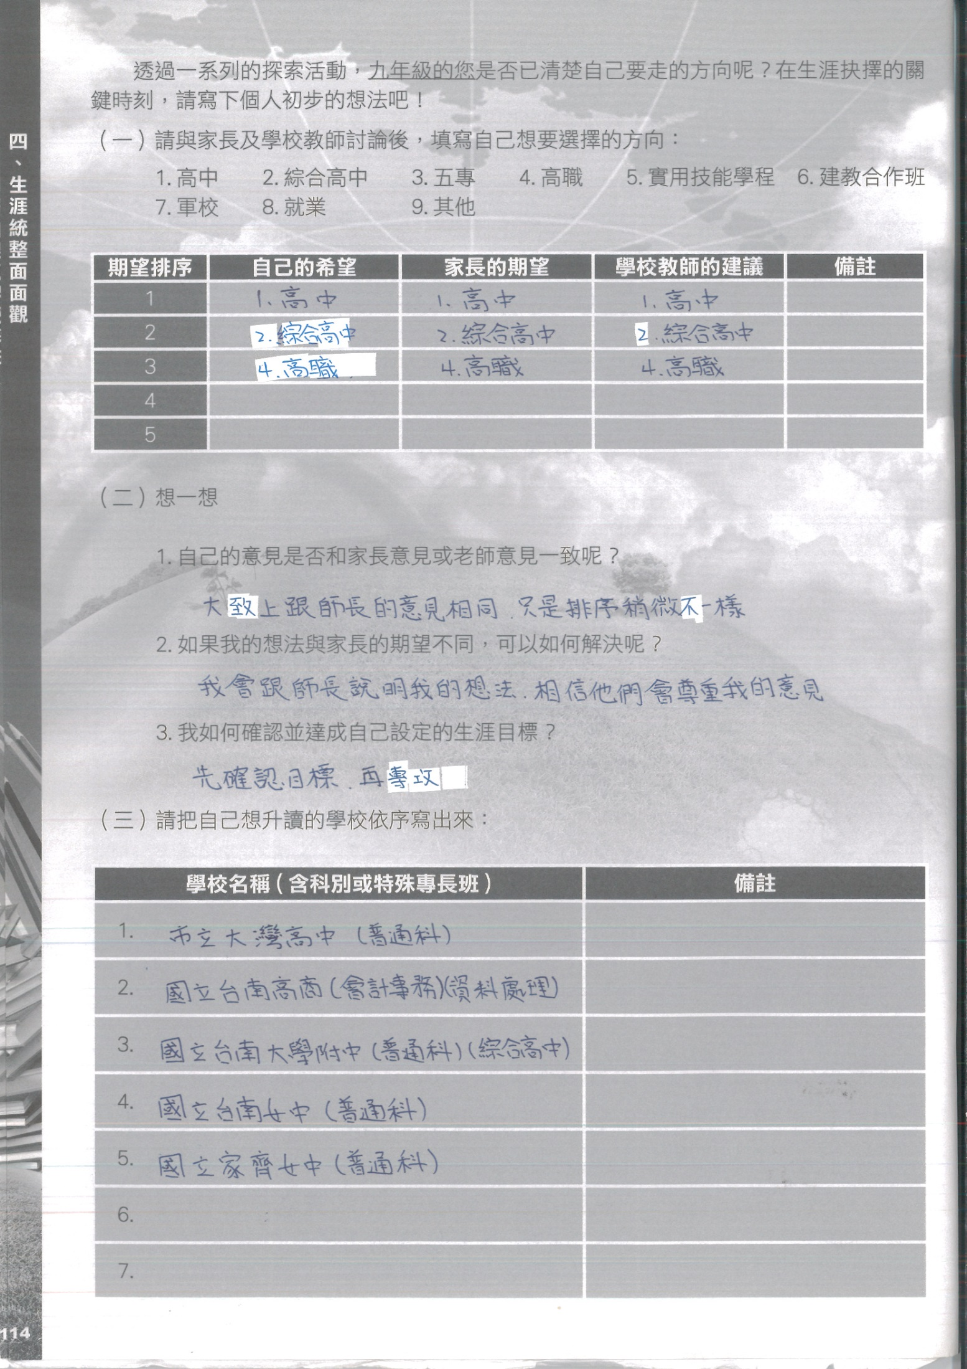

Slide 33
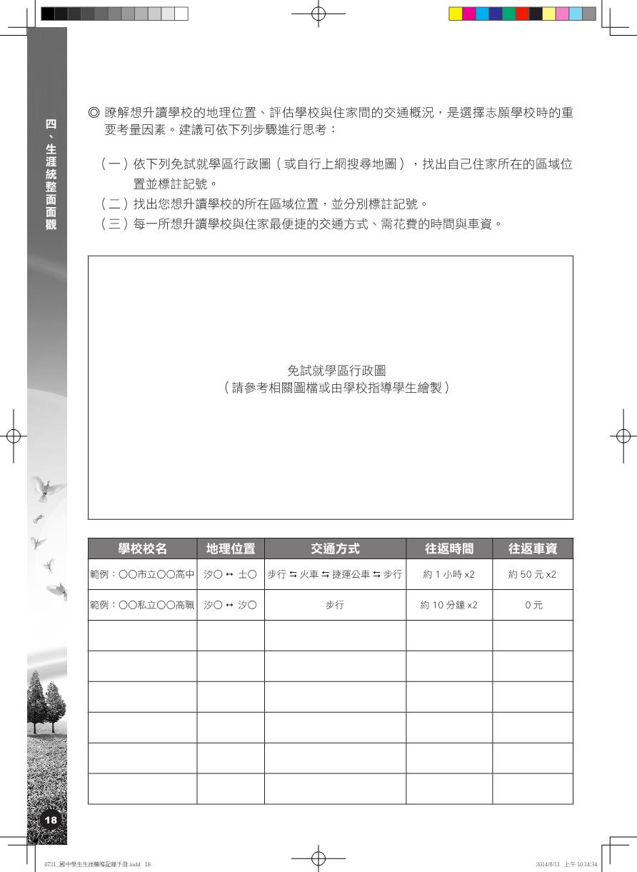
導師帶領學生完成
(三下)

Slide 35
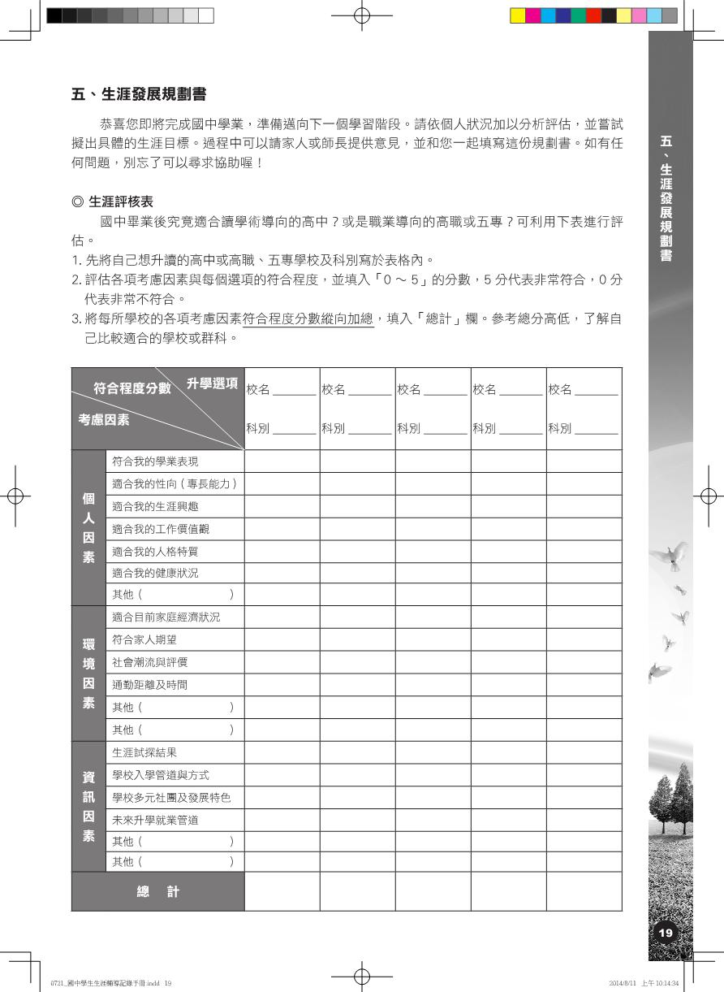
輔導教師帶領學生完成
(三下)
五專一定要完成

Slide 36
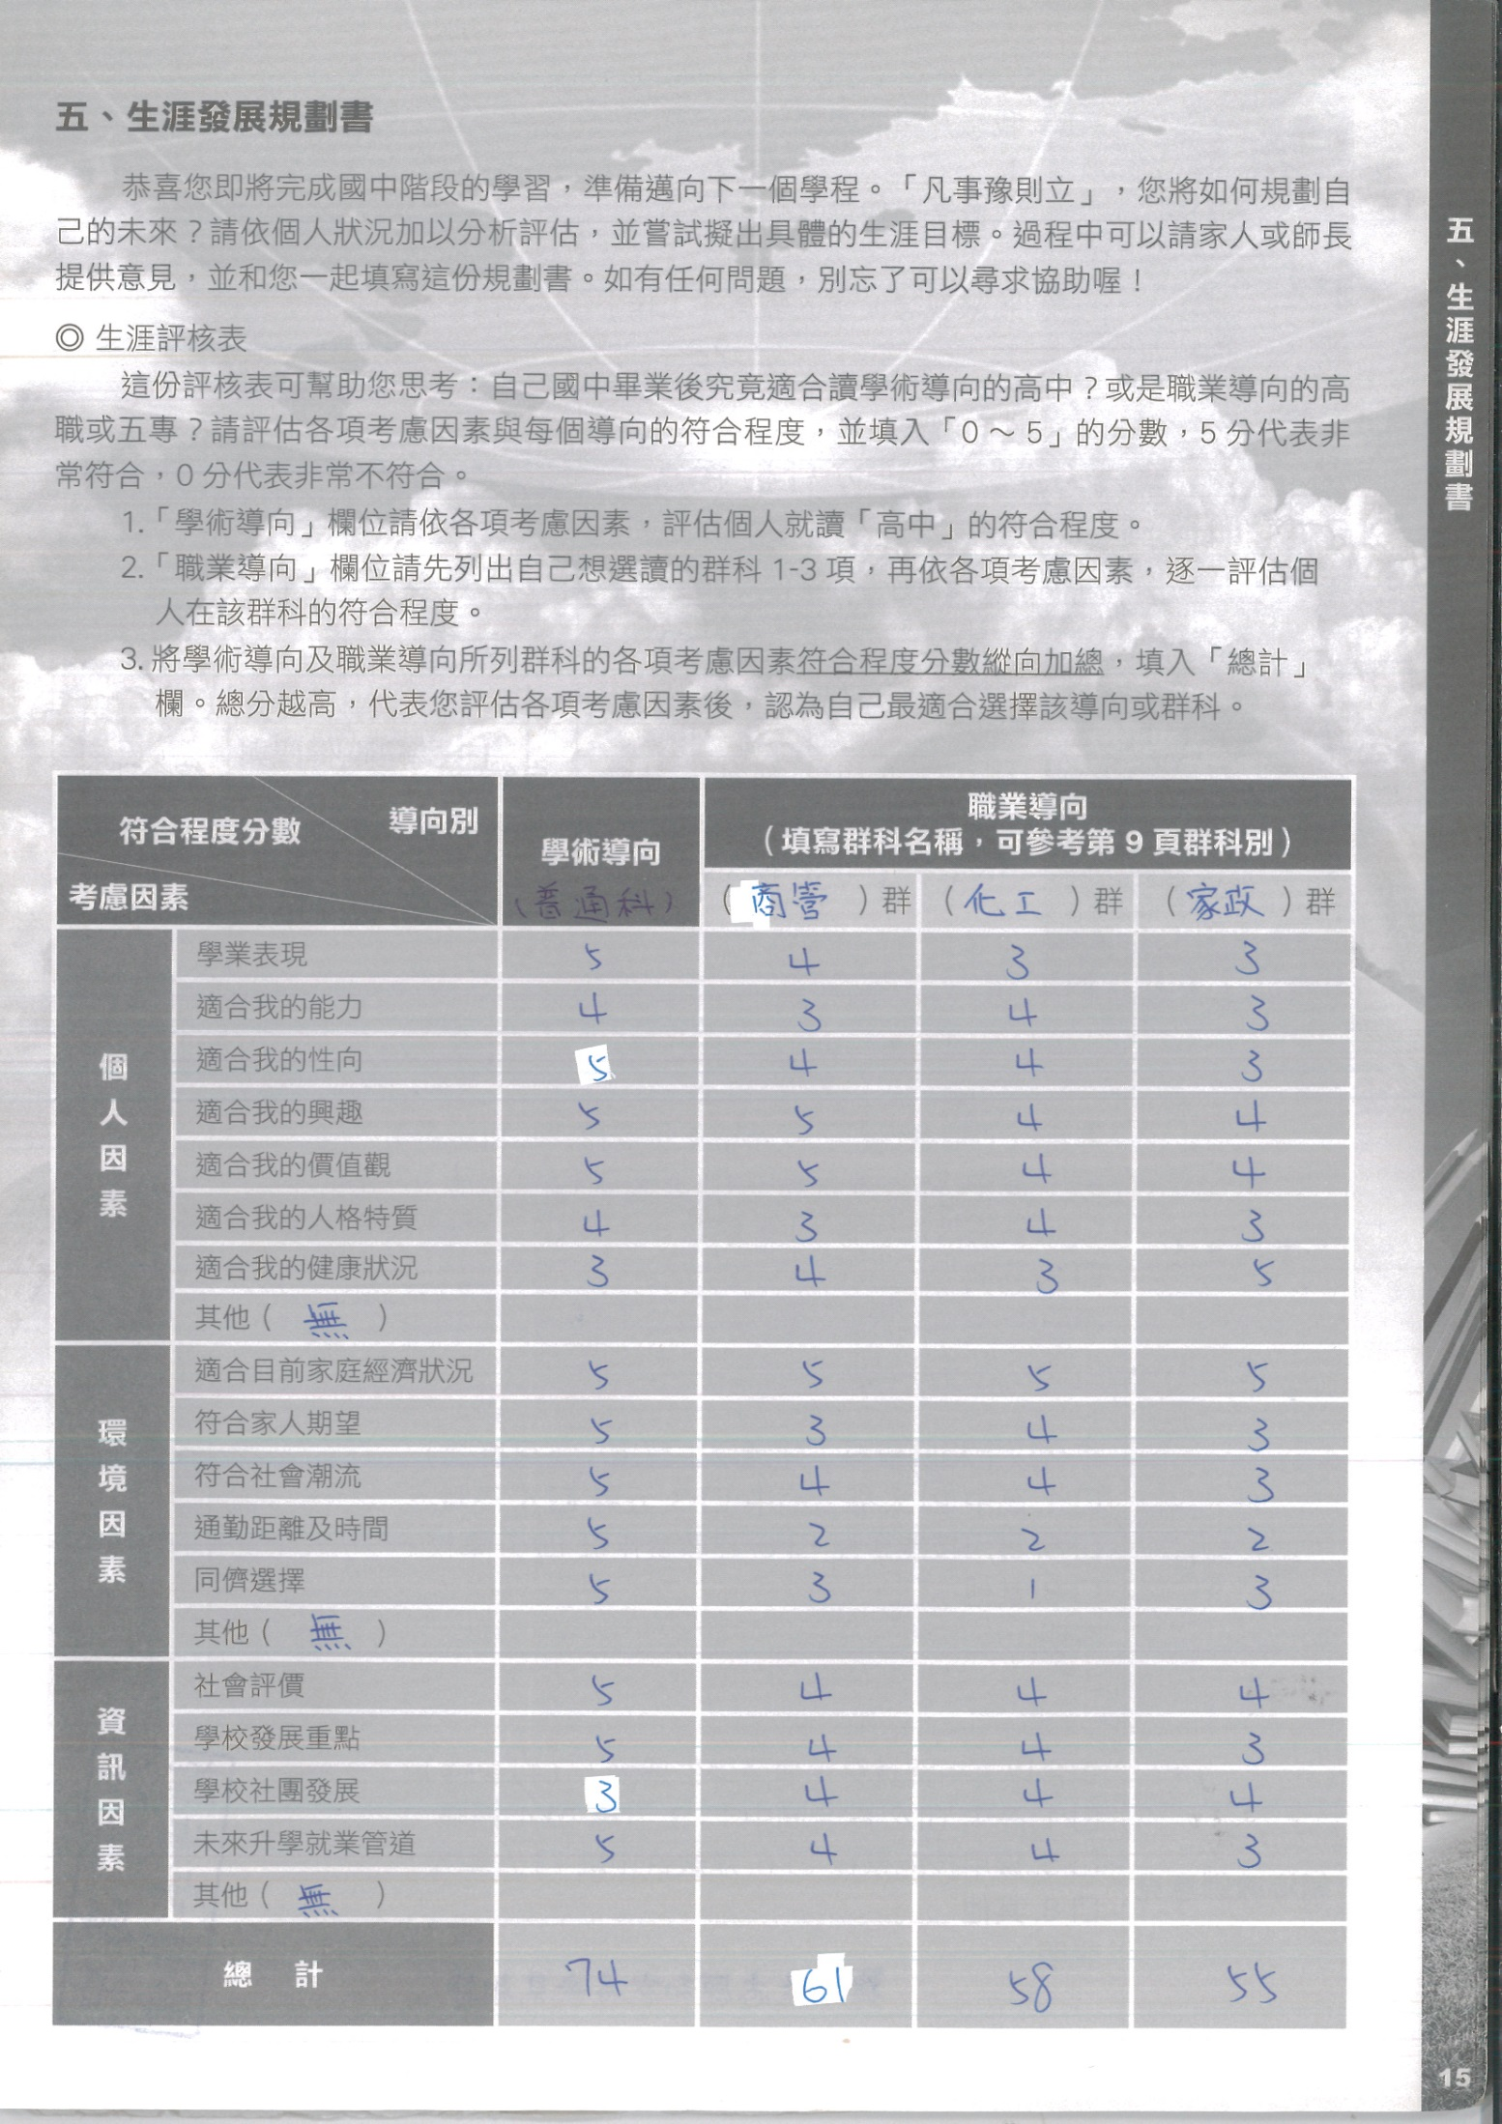

Slide 37
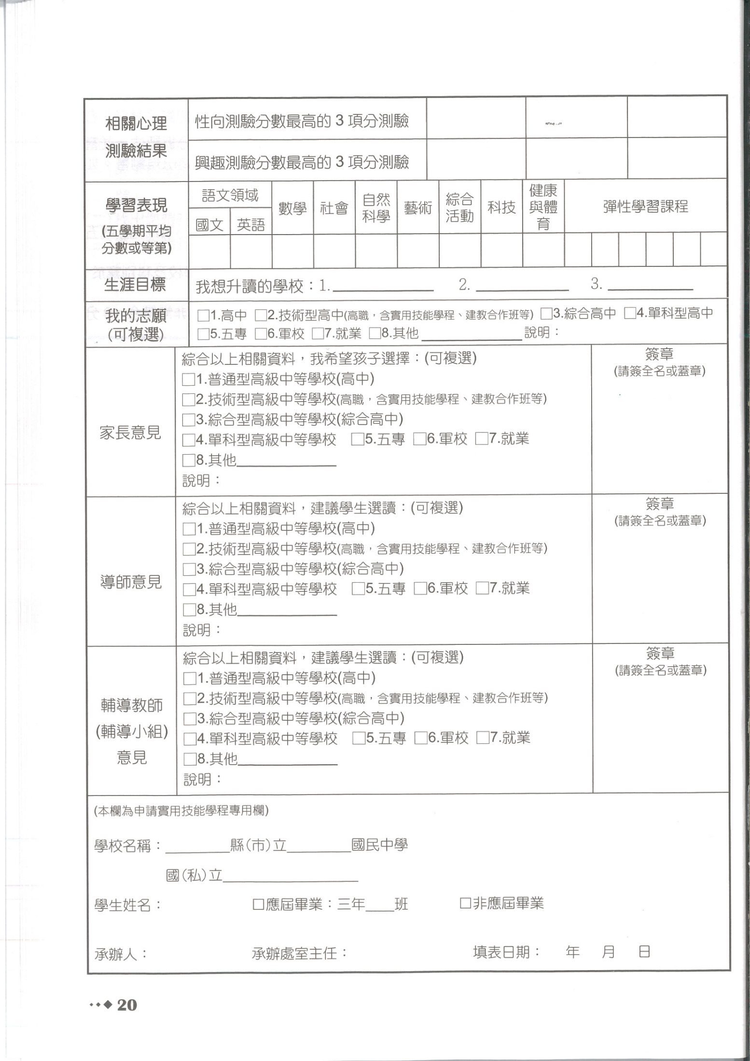
導師帶領學生完成
(三下)
五專一定要完成

Slide 39
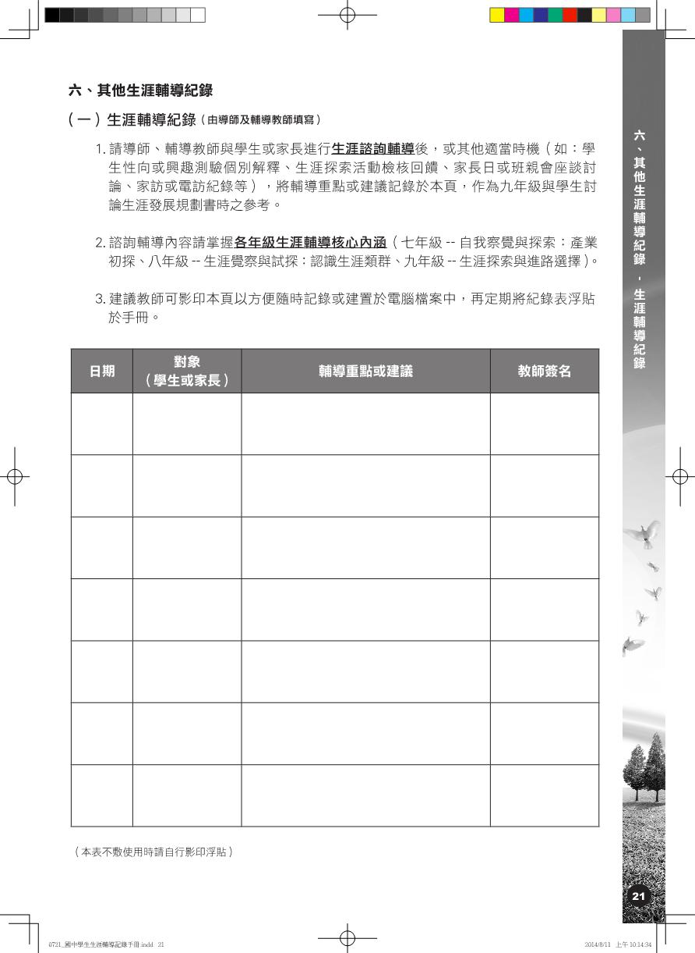
家長簽章
導師簽章
導師帶領學生完成
(每學期15-19周)
寫下導師對班上學生個人或班級性生涯輔導或宣導
家長與導師簽章
家長簽章
導師簽章
家長簽章
導師簽章
家長簽章
導師簽章
家長簽章
導師簽章
家長簽章
導師簽章

Slide 40
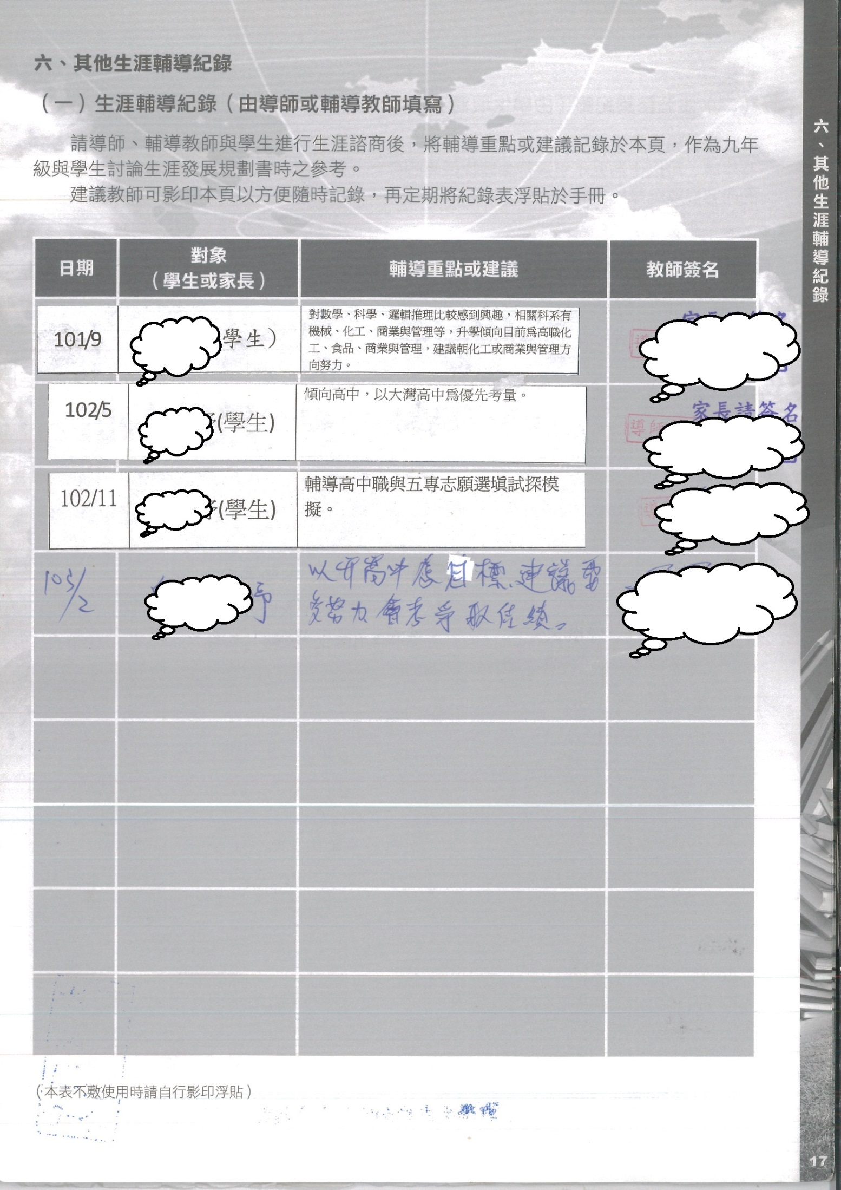

Slide 41
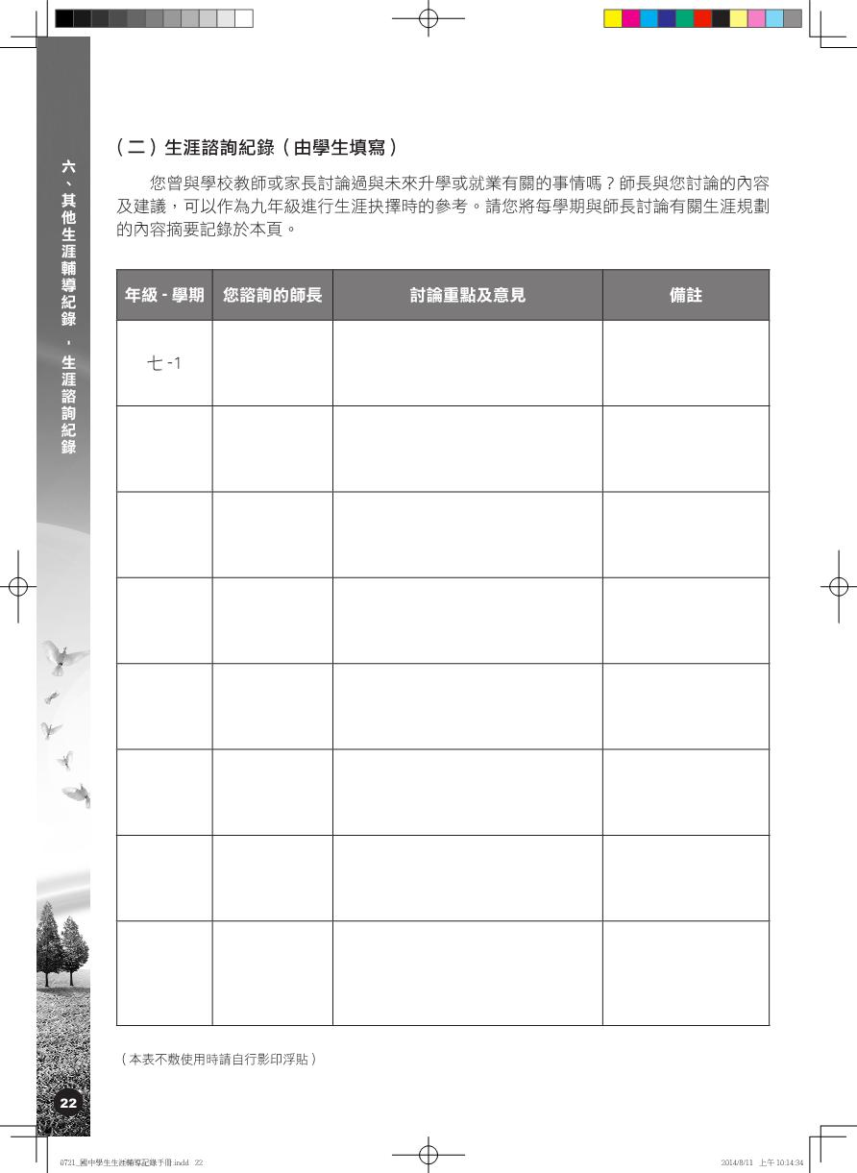
家長簽章
導師簽章
導師帶領學生完成
(每學期15-19周)
寫下學生個人向教師或家長等人的生涯輔導或諮詢
家長與導師簽章
家長簽章
導師簽章
家長簽章
導師簽章
家長簽章
導師簽章
家長簽章
導師簽章
家長簽章
導師簽章

Slide 42
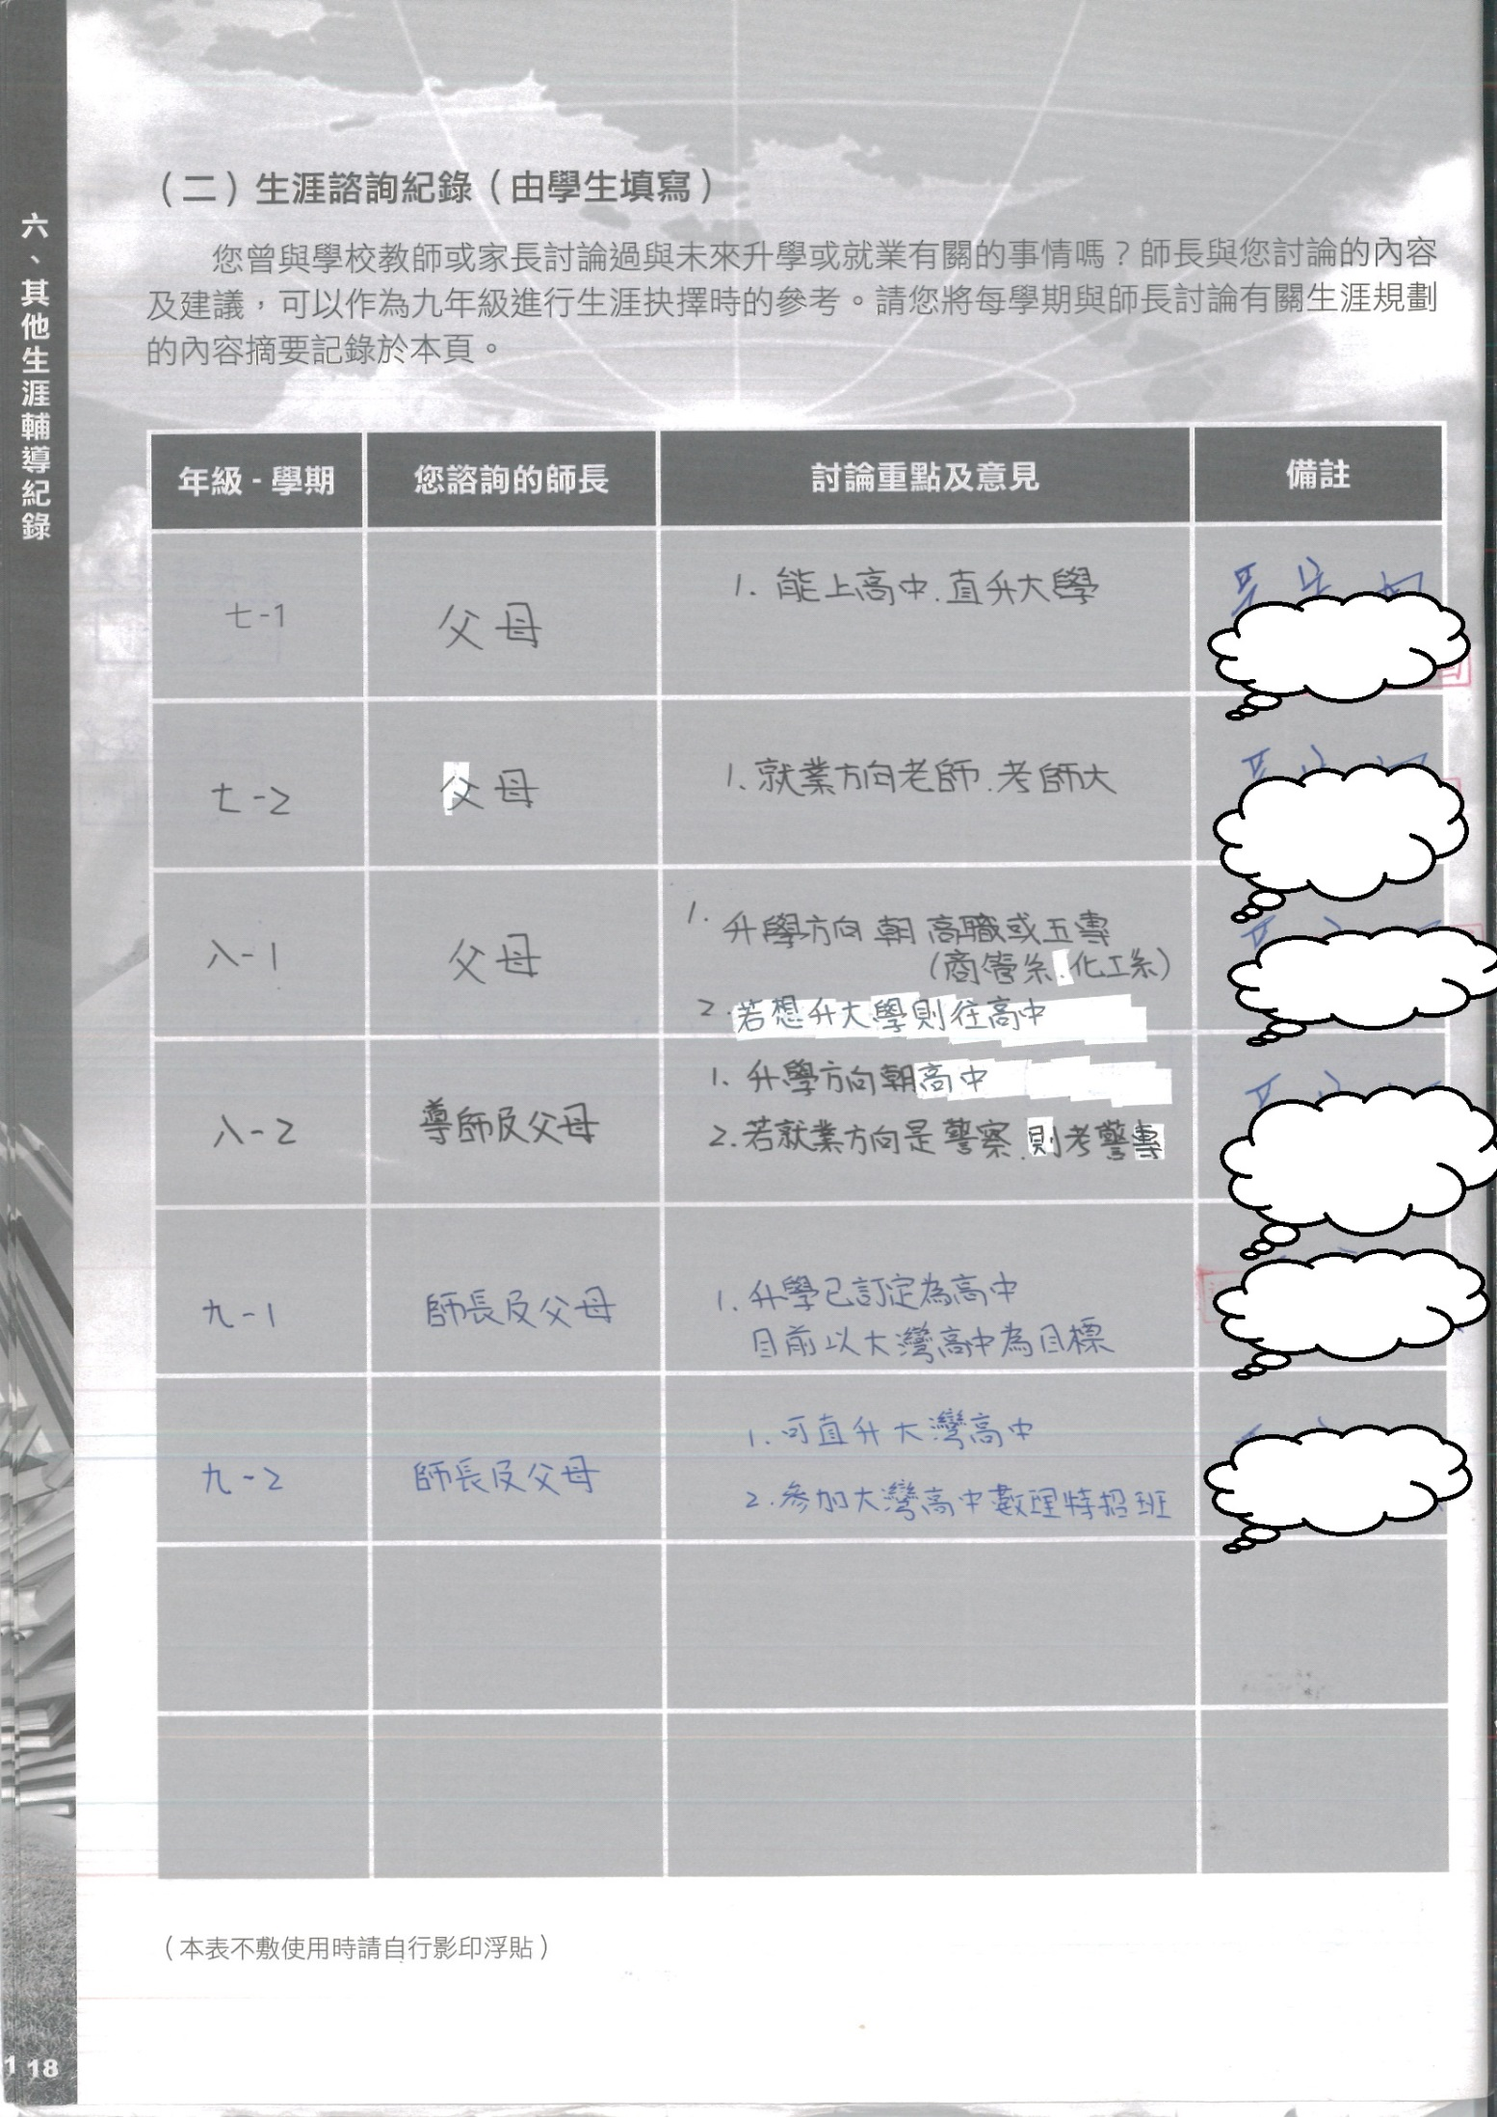

Slide 43
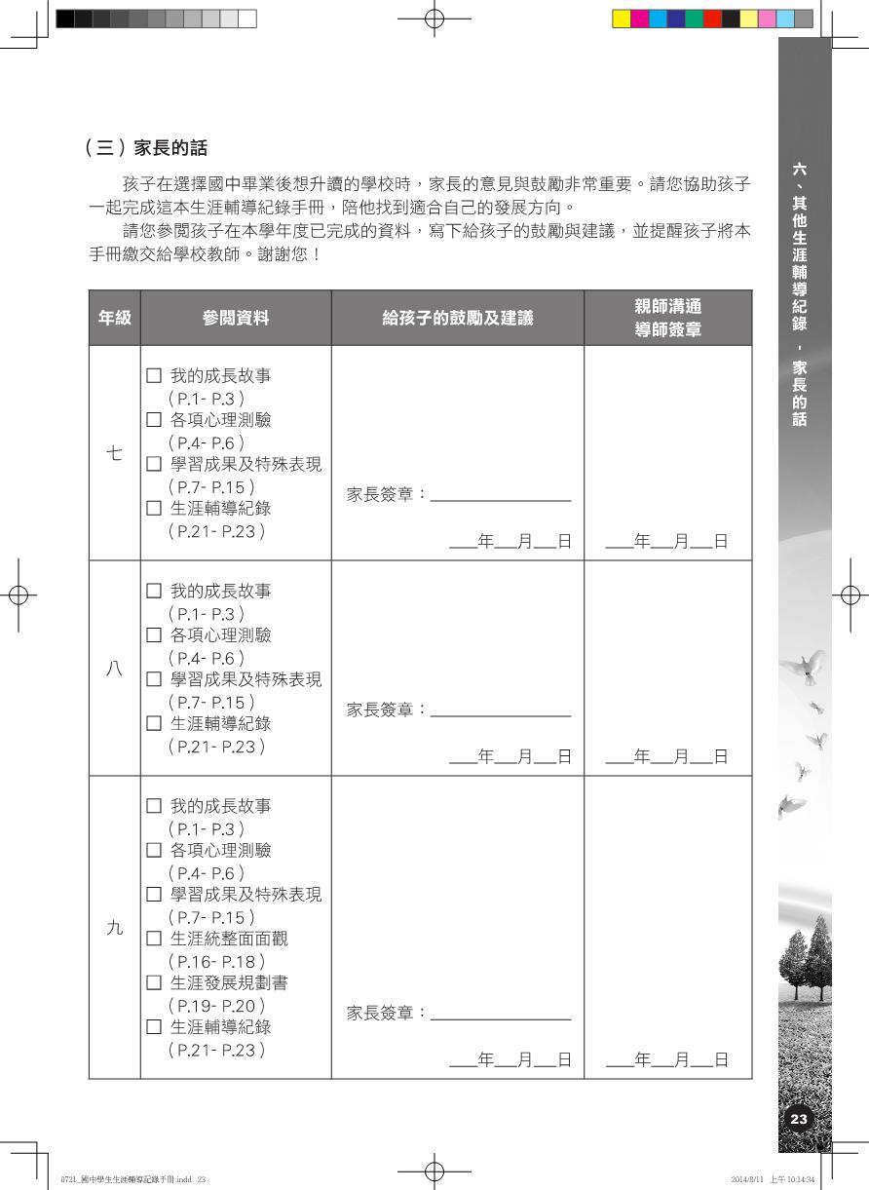
導師帶領學生完成
(每學期18-19周)
寫下導師與家長的鼓勵
家長與導師簽章
家長簽章
導師簽章
導師簽章
家長簽章
導師簽章
導師簽章
家長簽章
導師簽章
導師簽章

Slide 44
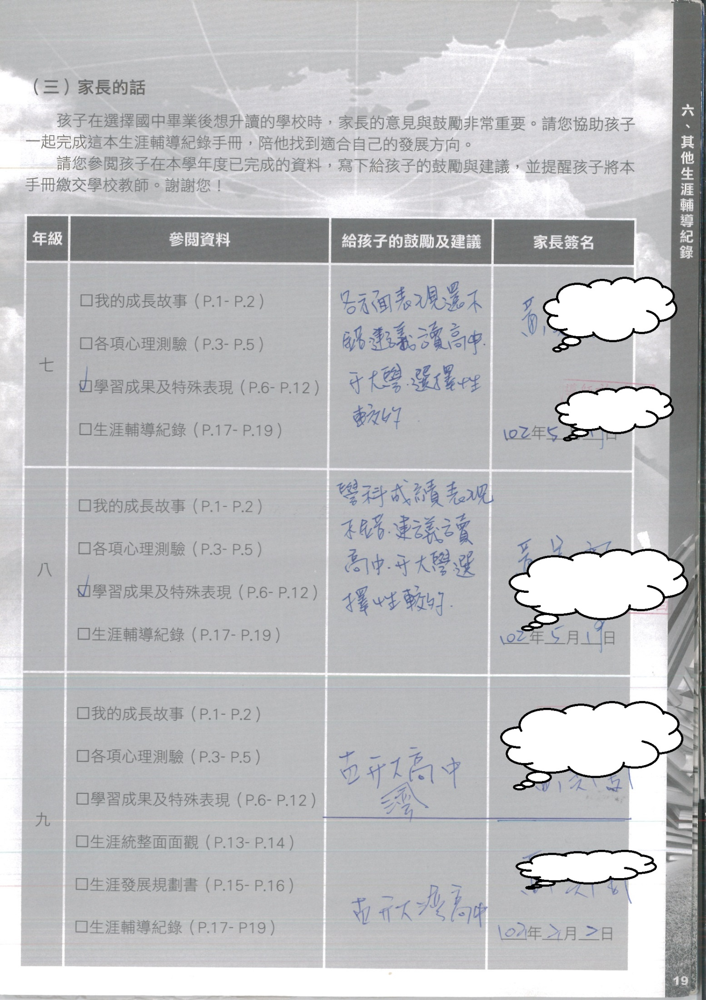

Slide 45
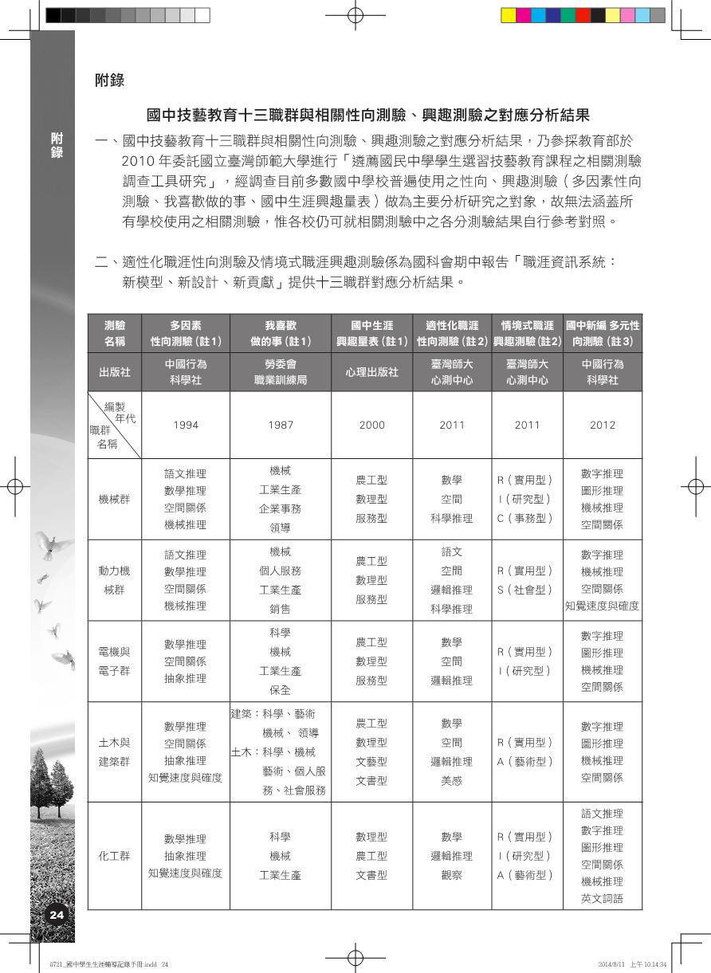
輔導教師帶領學生
看出測驗結果
與能力分析相關

Slide 46
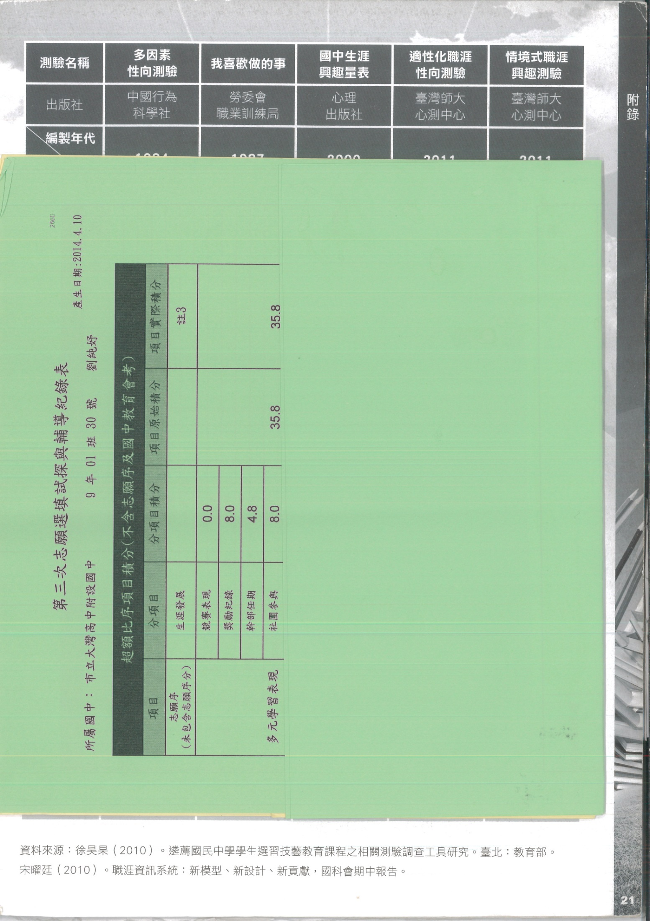

Slide 47
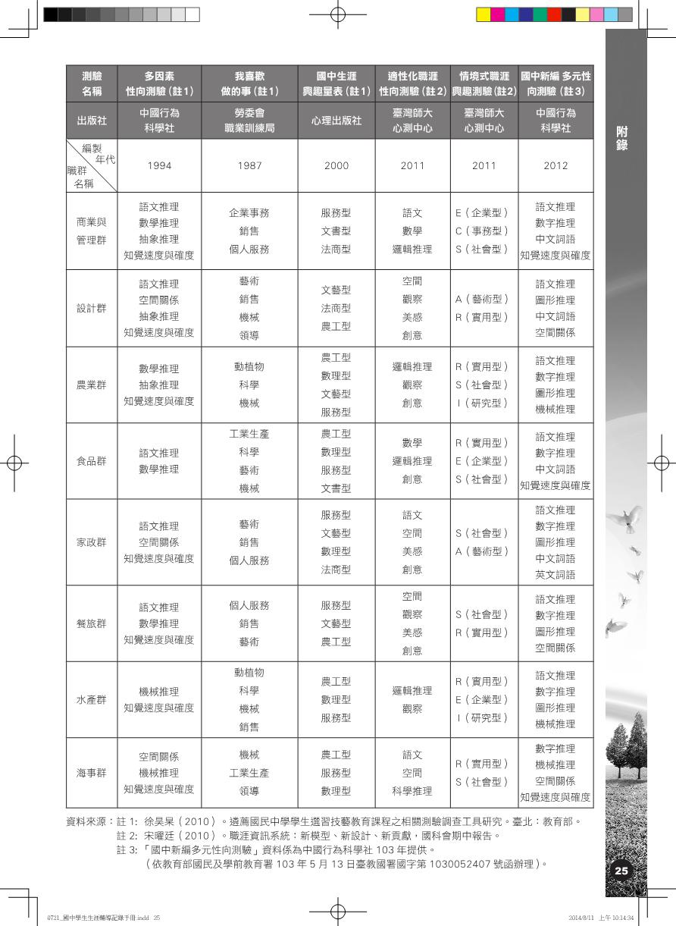
輔導教師帶領學生
看出測驗結果
與能力分析相關

Slide 48
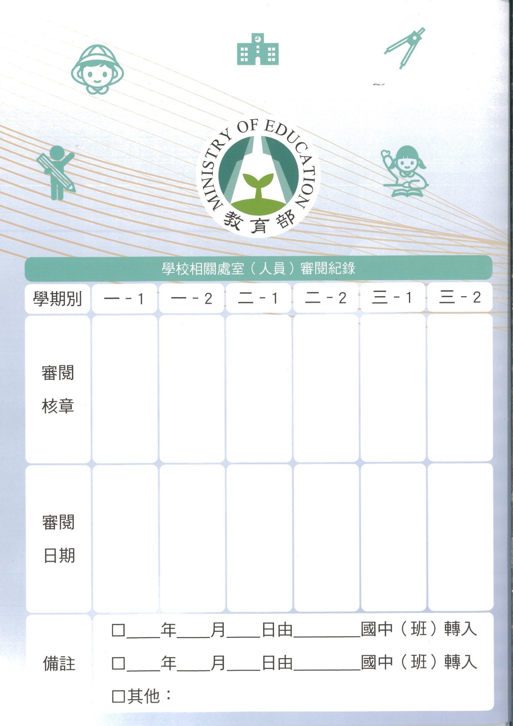
輔委會檢核

